Slide 1


FlightVGM: Efficient Video Generation Model Inference with Online Sparsification and Hybrid Precision on FPGAs
2025 ACM/SIGDA

Slide 2
Content
一
Previous Work
二
BackGround & Motivation
三
Challenge
四
FlightVGM
五
Evaluation
六
Exploration

Slide 3
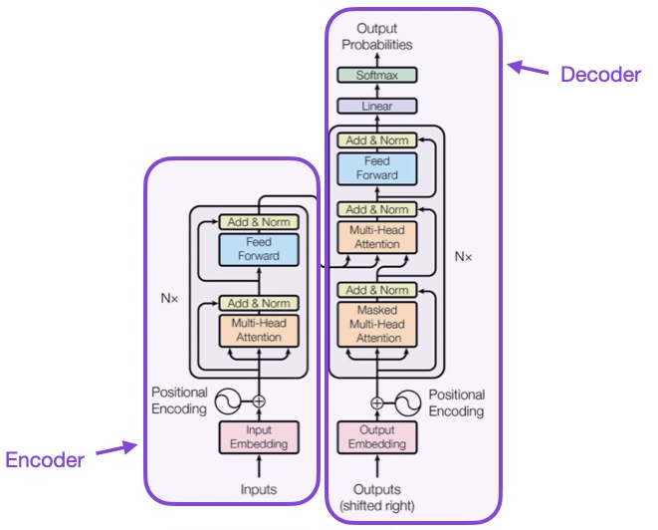
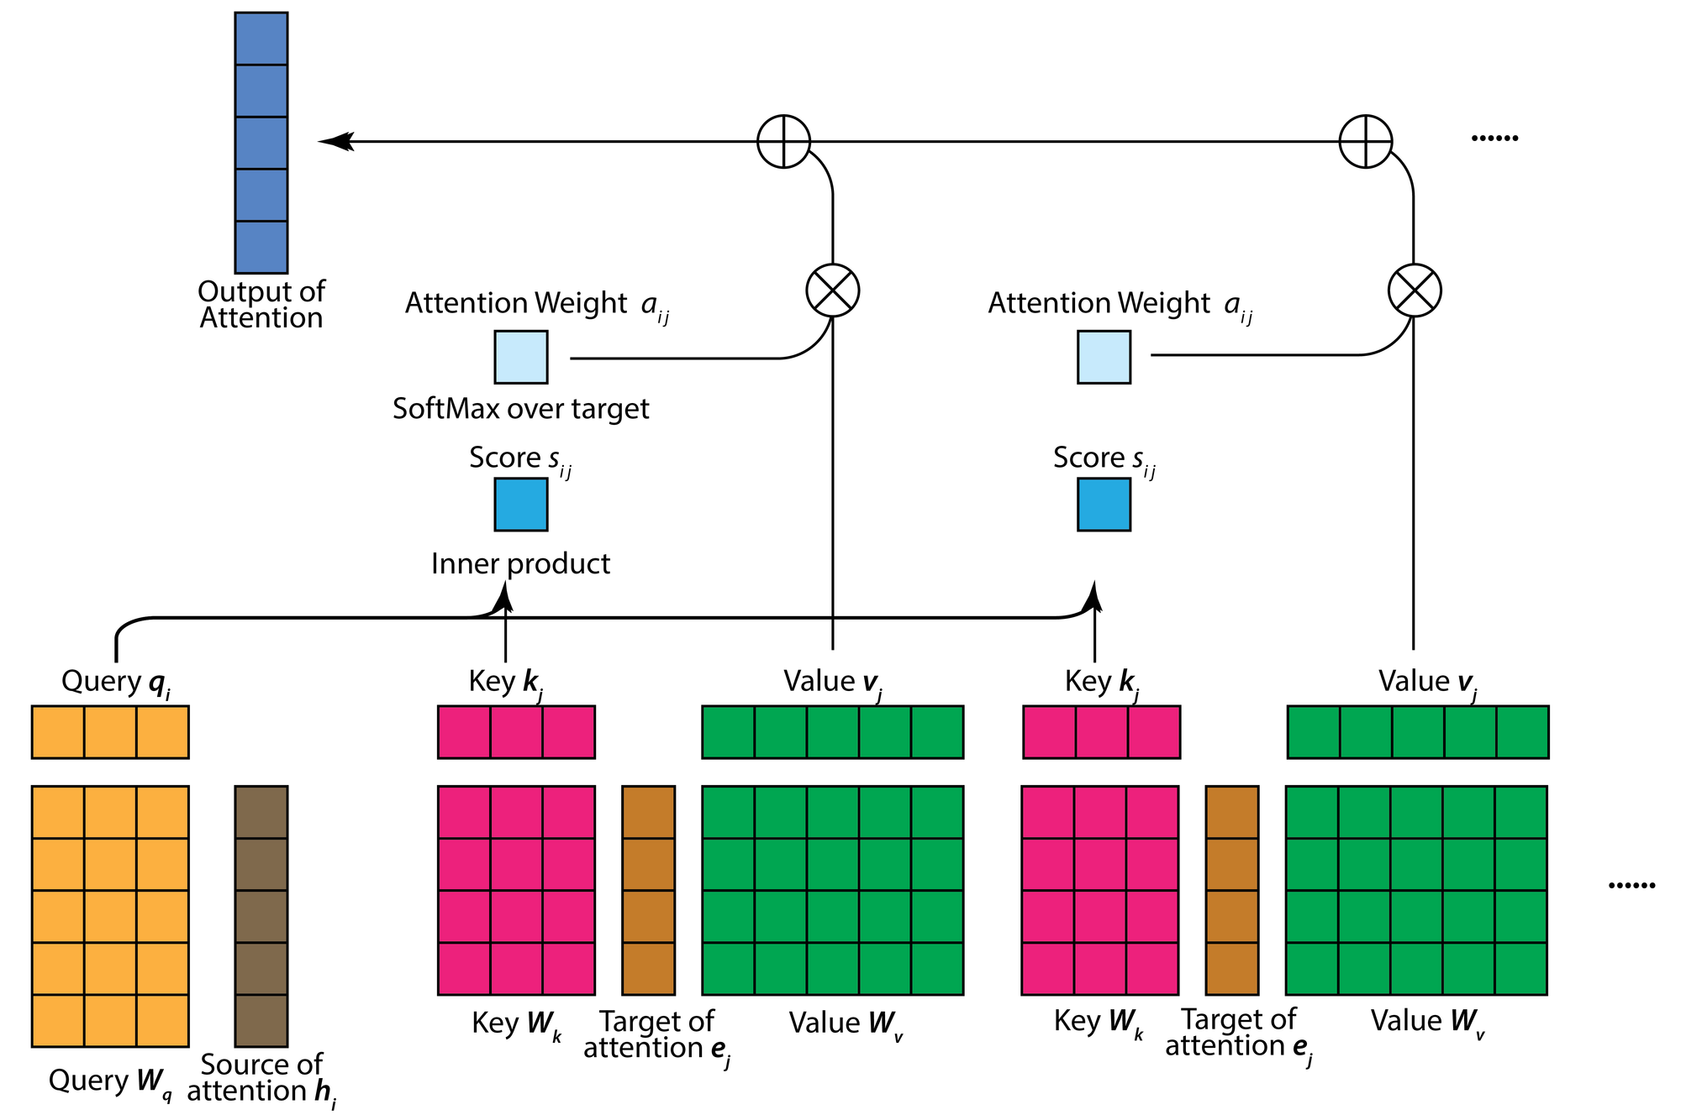
Transformer
Notes:
在 Transformer 架构中，Encoder 和 Decoder 分别承担不同的任务，共同完成从输入到输出的映射过程：
Encoder（编码器）
功能：编码器的主要作用是对输入序列进行处理和特征提取，将原始输入（如句子、单词等）转换为一系列高维的表示（即上下文敏感的向量表示）。
工作流程：
输入经过嵌入层转换成向量表示，并加入位置信息（位置编码）。
这些向量会通过多个 Encoder 层（通常每一层都包含多头注意力机制和前馈神经网络）进行逐步加工，层层提取更深层次的语义信息。
目的：最终生成一个对整个输入序列的全局上下文表示，后续的 Decoder 就可以依赖这些信息来生成输出。
Decoder（解码器）
功能：解码器的主要任务是根据编码器生成的上下文表示，逐步生成目标序列（如翻译结果、生成文本等）。
工作流程：
解码器接收两个输入：一是前面已生成的部分输出（在训练时使用目标序列，生成时采用自回归策略）；二是编码器输出的上下文信息。
每个 Decoder 层通常也包含多头注意力机制，但其注意力计算分为两个部分：
自注意力层：首先对当前已生成的输出进行处理，捕捉生成序列内部的依赖关系。
交叉注意力层：利用自注意力层的输出作为查询，结合编码器的输出作为键和值，捕捉当前生成 token 与输入序列之间的关系。
最终，经过多层 Decoder 的处理，生成的表示经过线性变换和 softmax 得到概率分布，从而预测下一个 token。
目的：解码器通过迭代生成方式（自回归生成），逐步构建完整的输出序列，确保每个生成的 token 都充分考虑了输入信息和之前生成的内容。
总结来说，Encoder 负责理解和编码输入序列的语义信息，而 Decoder 则利用这些编码信息，结合已生成的输出，自行决定下一个 token 的生成。这两部分协同工作，使 Transformer 能够高效地处理各种序列到序列的任务，如机器翻译、文本生成等。
MHA
捕捉 token 间关系的目的 在自然语言处理中，一个句子由多个 token（单词或子词）组成，这些 token 之间存在语义联系和上下文关系。为了更好地理解句子含义，模型需要捕捉到这些 token 之间的相互影响和联系。
输入嵌入与权重矩阵变换 每个 token 都会被转换成一个向量（即嵌入表示）。接下来，模型会使用三个不同的权重矩阵分别对这些嵌入进行线性变换，得到三个新的向量集合：
查询（Query, Q）：代表当前 token 想要“查询”其它 token 中哪些信息对它有用。
键（Key, K）：代表每个 token “携带”的信息，供其它 token 查询使用。
值（Value, V）：代表 token 实际的内容，当查询到与其对应的信息时，最终会用这个值来构造输出。
这样做的目的在于，通过不同的变换，可以让模型在计算时更加灵活地捕捉 token 之间的依赖关系。
计算注意力分数 通过将查询向量与所有 token 的键向量做点积计算（即内积），模型可以衡量每个 token 对当前 token 的重要性。点积的结果表示了两个向量之间的相似度：
如果两个向量相似（即方向接近），它们的点积会比较大，说明这个 token 对当前 token 很重要。
如果两个向量相差很大，点积则会很小，表示相关性低。
Softmax 标准化 得到的注意力分数经过 softmax 函数处理，转换成一个概率分布。这样，每个分数就变成了一个权重，反映了其它 token 对当前 token 的影响程度。这一步可以确保所有权重的和为 1，使得后续加权求和时能得到一个平衡的结果。
加权求和得到输出 最后，模型会利用这些权重对所有 token 的值（V）进行加权求和。这个过程实际上是在“聚合”其它 token 的信息，形成一个综合的表示，从而反映了当前 token 与整个序列之间的关系。最终的输出不仅包含了当前 token 的信息，还融入了其它 token 的上下文信息。
FFN
多头注意力机制的输出通常会经过残差连接和层归一化后，再传递给前馈神经网络（FFN）。前馈神经网络进一步处理这些融合了上下文信息的表示，通过两个全连接层和非线性激活函数，将特征进行转换，从而提取更高层次、更抽象的语义信息。这一过程有助于模型捕捉更复杂的模式，并为后续层提供更优质的输入。

Slide 4
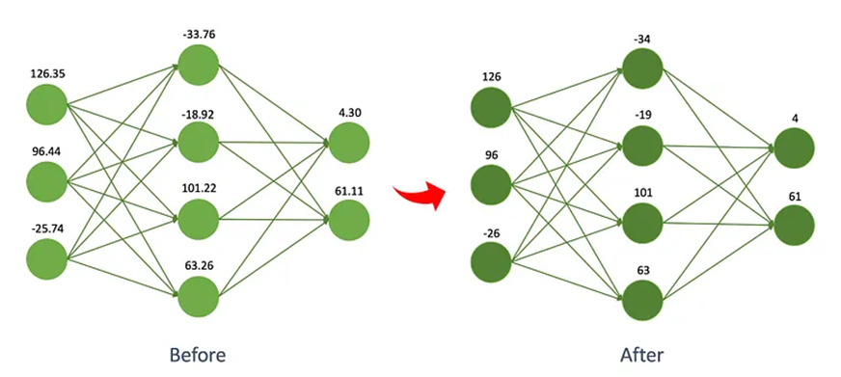
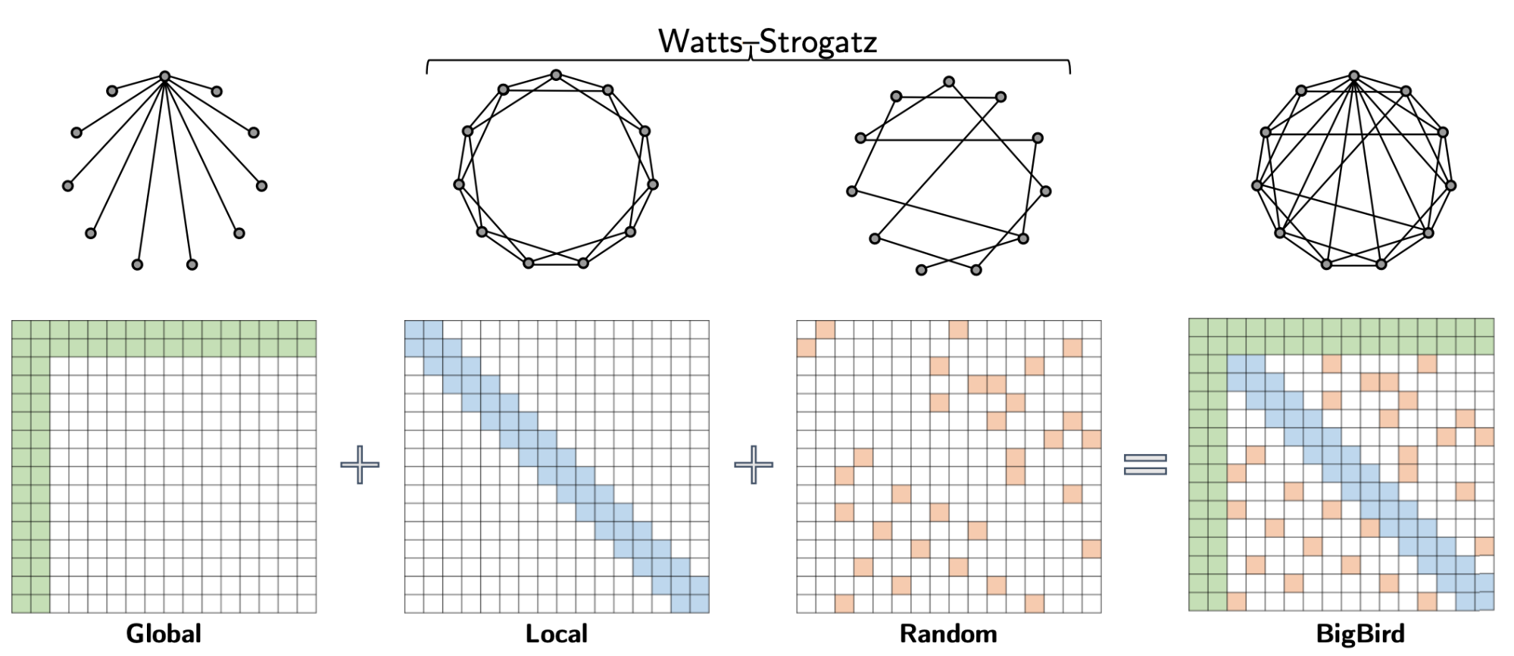
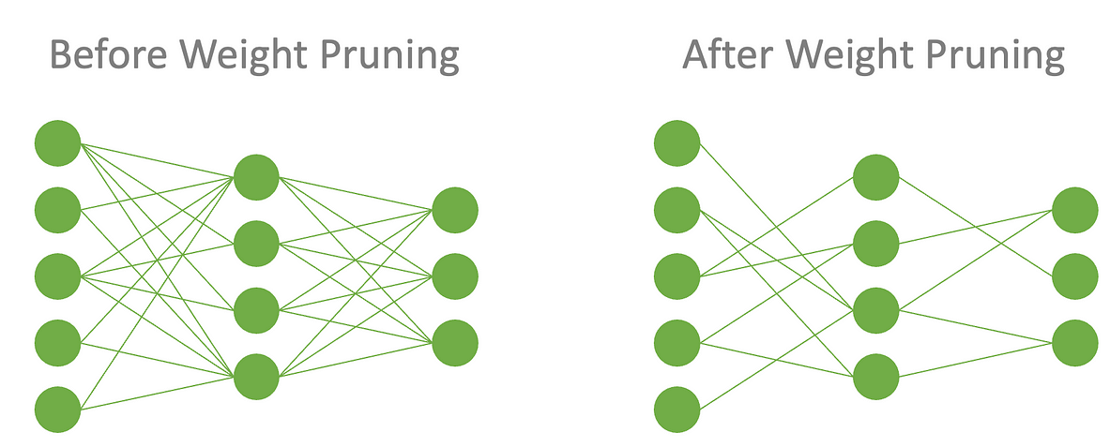
Transformer - Efficiency
Quantization
Sparse attention
Weight pruning
Extreme
overhead
of
LLMs
Notes:
量化
量化的概念：量化方法将传统的 16 位浮点参数和激活值转换为低比特（如 8 位、甚至更低）的整数表示。
优势：低比特表示的数据体积更小，不仅可以减少存储需求，还能降低数据传输和计算时的能耗，从而提升推理速度。
引用：文中引用了多个文献（[15, 20, 33, 49, 52]）来说明量化在提升推理效率方面的有效性。
稀疏注意力和权重剪枝
稀疏注意力：这类方法通过设计稀疏化的注意力矩阵，选择性地计算矩阵中的部分元素，而不是计算全部元素。例如，可以只计算与当前 token 相关的局部区域或对角线区域，从而减少计算量。
权重剪枝：权重剪枝则是在训练或推理过程中，去除一些被认为不重要的权重（参数），从而使得权重矩阵变得稀疏，减少计算量。
引用：文中通过 [4, 8, 9, 45, 53] 提到了稀疏注意力的方法，通过 [19, 30] 提到了权重剪枝的方法。
Sparse attention（稀疏注意力）是一种优化 Transformer 自注意力机制的方法，旨在降低计算复杂度和内存消耗。传统自注意力机制需要计算整个 N×NN \times NN×N 的注意力矩阵，其中 NNN 是输入序列的长度，这在长序列上计算量和存储需求非常高。Sparse attention 通过仅计算注意力矩阵中部分元素，从而减少了计算量和内存开销。下面详细解释其主要内容和实现方式：
基本思想
全注意力的代价：在标准自注意力中，每个 token 都与所有 token 进行交互，计算所有可能的相似度（点积），生成一个完整的注意力矩阵。这种计算复杂度为 O(N2)O(N^2)O(N2)。
稀疏策略：稀疏注意力不计算全部 N×NN \times NN×N 的相似度，而是预先设计或动态选择一个稀疏模式，只计算某些特定位置的注意力得分。这样可以将计算复杂度从 O(N2)O(N^2)O(N2) 降低到更低的级别。
常见的稀疏模式 稀疏注意力可以通过多种方式实现，常见的有：
局部注意力（Local Attention）：每个 token 只关注其附近的邻居。例如，只计算与前后 kkk 个 token 之间的相似度。这种方法适用于捕捉局部上下文信息，适合语言中局部依赖较强的场景。
块状稀疏（Block Sparse）：将输入序列划分为若干块，每个块内部或者相邻块之间计算注意力，而忽略远距离的块之间的交互。
N:M 稀疏模式：在一个固定大小的矩阵块中，只保留其中 NNN 个重要的非零值，其余置零，这种模式在硬件实现上具有一定的规律性，便于加速器高效执行。
全局+局部混合注意力：例如 Longformer 模型中，部分 token 具有全局注意力（能够关注整个序列），而其他 token 则采用局部注意力，这种方式可以兼顾长距离依赖和计算效率。
实现与优势
计算效率提升：通过只计算部分注意力得分，稀疏注意力显著减少了乘法操作的数量，使得在处理长序列时计算量从 O(N2)O(N^2)O(N2) 降低到 O(N)O(N)O(N) 或 O(Nlog⁡N)O(N \log N)O(NlogN)（具体取决于稀疏模式）。
内存消耗降低：只存储和处理稀疏矩阵中非零元素，节省了内存带宽和存储资源，有利于在资源受限的硬件（如 FPGA 或嵌入式设备）上部署大型模型。
灵活性和适应性：不同任务和模型可能对全局信息和局部信息的需求不同，稀疏注意力可以根据具体需求设计相应的稀疏模式，从而在效率和准确性之间取得平衡。
挑战与权衡
信息损失风险：如果设计不当，过于激进的稀疏策略可能会忽略重要的上下文信息，从而影响模型性能。
模式设计：如何设计既能高效计算又不损失关键上下文关系的稀疏模式，是一个重要的研究问题。很多方法会结合先验知识或者通过学习动态选择注意力模式来解决这个问题。
总之，Sparse attention 通过减少计算和存储的冗余，提供了一种在保证一定精度前提下加速 Transformer 模型的有效手段，尤其在长序列处理场景中显示出巨大的优势。

Slide 5
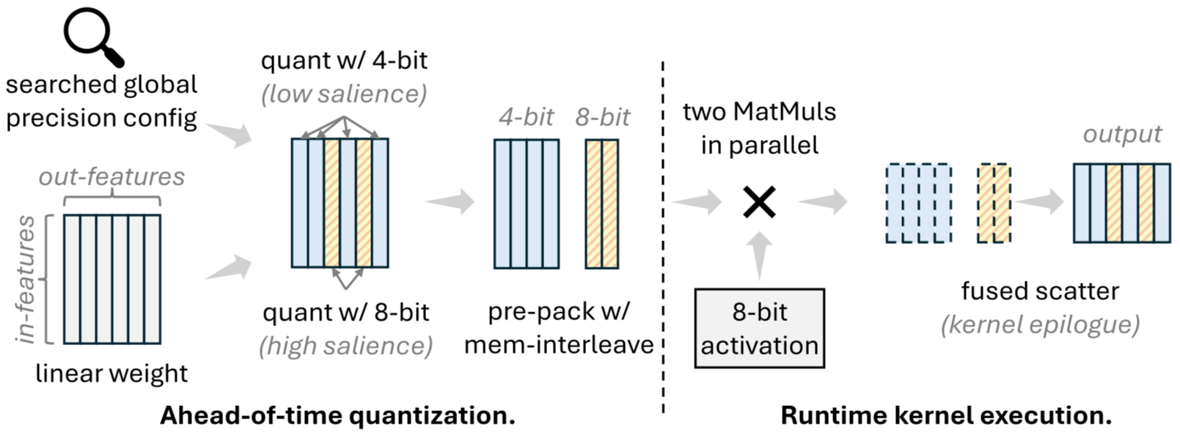

LLM – Previous work
Accelerating sparse attention
Mixed-precision quantization
DFX
Prefill stage
Decode stage
Notes:
这段内容总体上反映了现有 Transformer 加速器在两个方面的努力和不足：
一方面，一些加速器专门针对稀疏注意力和混合精度量化进行了硬件优化，但主要针对预填充阶段或静态注意力模式，适合判别模型。
另一方面，对于生成式 LLM 的解码阶段，现有加速方法要么缺乏相应的硬件支持，要么不能兼顾模型压缩和动态 token 生成，因此在扩展模型规模和支持大规模 LLM 推理上还存在局限。
这张图展示了混合精度量化在推理时的整体思路，分为“离线量化（ahead-of-time quantization）”与“运行时内核执行（runtime kernel execution）”两大部分。可以从左到右理解：
左侧：离线量化（ahead-of-time quantization）
“searched global precision config”：通过某种搜索或分析过程，针对线性层的每个输出通道（out-features）确定适用的量化精度。通常会根据重要性（salience）或敏感度来决定哪些通道使用 8 位，哪些使用 4 位。
低敏感度（low salience） → 4 位量化
高敏感度（high salience） → 8 位量化
预打包（pre-pack）与内存交织（mem-interleave）：将已经量化好的 4 位与 8 位权重按照一定规则打包存储，以便在运行时能高效读取和对齐。这一步是离线完成的，不会影响推理时的性能。
右侧：运行时内核执行（runtime kernel execution）
8-bit activation：激活值统一采用 8 位表示。
two MatMuls in parallel：在真正进行推理时，会将 4 位权重部分与 8 位权重部分分别执行矩阵乘法（MatMul）。这两个乘法可以并行执行，从而提高吞吐量。
fused scatter（kernel epilogue）：在内核尾部阶段（epilogue）将这两部分乘法的结果进行融合（如累加、重排等），再输出最终结果。这个过程也被称为“fused scatter”，因为需要把不同精度的运算结果写回到统一的输出缓冲区。
整体意义
通过在离线阶段对每个通道进行精度搜索和量化，模型能够在不明显牺牲精度的前提下，显著减少部分权重的位宽（例如从 8 位降到 4 位），从而减少存储和带宽占用。
在推理时，为了兼顾不同精度的权重，内核将 4 位与 8 位的矩阵乘法分别执行，再在尾部统一处理输出，这样既能保持较高的运算效率，又能实现混合精度量化的灵活性。
换言之，这幅图展示了一个混合精度量化方案的典型流程：先对权重进行离线精度搜索和打包，然后在推理阶段同时支持多种位宽的权重计算，并最终融合结果得到输出。通过这样的方法，可以在一定程度上兼顾模型的准确率和推理效率。
o3-mini
DFX 是专门为解码阶段（逐个生成 token）而设计的加速器，目标是满足实时生成响应的需求。然而，它的硬件设计没有支持一些常用的模型压缩技术，比如稀疏化和量化。模型压缩技术能降低计算量和内存占用，使得模型可以扩展到更大的规模或者处理更长的 token 序列。因为 DFX 没有利用这些技术，所以在面对大规模模型或更长输入时，其性能和扩展能力会受到限制。

Slide 6

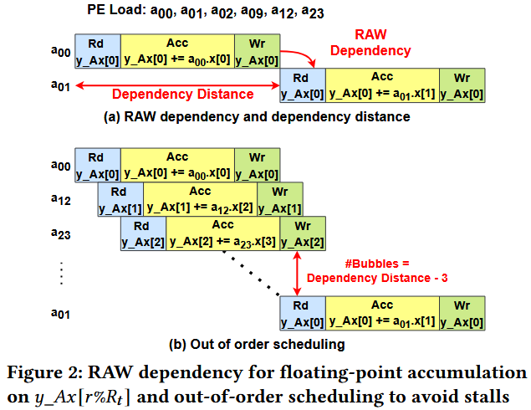
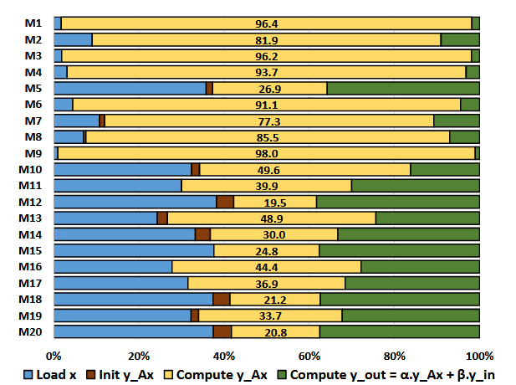
SpMV - Limitation
Imbalanced Workload
Long-Distance RAW Dependency
The bottleneck of the input vector
Notes:
稀疏矩阵-向量乘法（SpMV）在科学计算、机器学习和图分析等众多领域中都是核心操作。然而，传统加速方法主要针对均衡稀疏矩阵设计，当矩阵各行的非零元素分布不均时，会产生以下三个主要问题：
负载不均衡：传统方法将矩阵行按循环方式分配给各个处理单元（PE），当某些行的非零数目远大于平均值时，某些PE会承担过多工作，导致整体性能下降。
长距离数据依赖：在对输出向量进行浮点累加时，连续处理同一行的多个非零元素会产生长距离的读后写（RAW）依赖，因硬件中的浮点加法通常需要多个时钟周期完成，流水线中会产生空泡。
输入向量瓶颈：加速 SpMV 后，原本容易被忽视的输入向量加载问题可能成为新的性能瓶颈，尤其在低密度矩阵中更为明显。

Slide 7

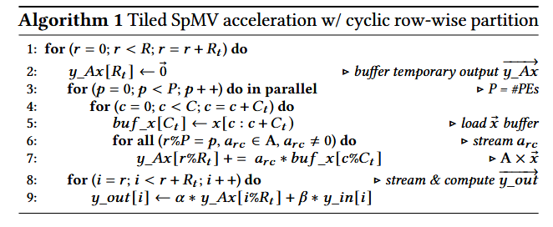
Memory bottleneck
SpMV
1
2024 ACM/SIGDA
Utilize FPGA equipped with HBM to solve memory bottlenecks in SpMV
Partitioning the sparse matrix and its input/output vectors into tiles
A pipelined manner
Cyclic row assignment and on-chip caching
Maximize the utilization of HBM bandwidth
Reduce the impact of random accesses.
When dealing with highly unbalanced sparse matrices, the traditional acceleration methods have obvious shortcomings
Notes:
综上所述，该处理模式的核心在于：通过对稀疏矩阵及其输入、输出向量进行分块和流水化处理，并采用循环行分配与片上缓存等手段，最大化利用 HBM 带宽、降低随机访问影响，从而在 FPGA 上更高效地完成 SpMV 运算。
在处理高度不平衡的稀疏矩阵时，传统加速方法存在明显不足，必须针对这种不平衡性提出新的优化策略，以满足实际应用的需求
分块（Tiling）思路
在大型稀疏矩阵的加速过程中，通常将矩阵 A 进行行、列两个方向上的分块（即 Rt × Ct 大小的子块），以便在硬件中分步处理。这样可以有效控制片上所需的缓冲区大小，同时利用多个 HBM 通道进行并行加载。
循环行分配（Cyclic Row-Wise Partition）
通过将矩阵的行循环分配给不同的处理单元（PE），能够在一定程度上平衡负载。如果没有任何分配策略，可能会导致某些 PE 处理的行中非零元素特别多，而其他 PE 处理的行中非零元素极少，从而造成资源利用不均。
输入向量与临时输出向量的片上缓存
将输入向量 x® 和临时输出向量 y_Ax 在片上缓存，有助于减少访存开销，特别是随机访问带来的性能损耗。由于稀疏矩阵在乘法过程中对 x® 的访问具有不规则性，若能将相关部分的数据缓存在片上，就能避免反复访问外部存储器。
输入向量的缓存（buf_x [Ct]）既可以为每个 PE 独立复制，也可以让多个 PE 共享，从而在片上资源和访问效率之间进行折中。
输出向量的分块与流式读写
对最终的输出向量 y® 也进行与矩阵同样的行分块，每一块的大小为 Rt，并在处理该块时进行流式的读入和写出。这样能够保持数据的连续性，进一步减少访存时的随机访问开销。
因为在流式读写里，我们是按下标 i 从小到大 连续 地读 y[i]、算完就写 y[i]，所以整个过程只需要维护一个自增的地址指针，不会出现“跳来跳去”去读写同一个地址的情况。这就天然满足了存储器和总线对 突发（burst）传输 的要求，具体原因有：
DRAM/HBM 的行缓冲器（row buffer）特性
现代的 DRAM（包括 HBM）在读写时，先打开（activate）一个“行”（row），然后才能对该行内的各个“列”（column）进行访问。
如果你一次性连续访问同一行里的多个地址，就可以只做一次 activate，然后连续做多次 column access；而随机访问就可能频繁跨行，导致不断地 precharge + activate，开销很大。
AXI／DMA 协议的突发传输支持
AXI4‑Lite 只支持单次读写，但 AXI4／AXI‑Stream＋DMA 可以在一次握手（一次地址 phase）之后，自动连续传输多拍（beats）。
每多传输一拍，就省去一次地址握手和总线仲裁的开销，提高了总线带宽利用率。
减少控制逻辑复杂度
随机访问需要复杂的地址生成、缓存管理和乱序调度；而顺序访问只要一个加法器不停地加一，控制器极其简单，延迟更低，硬件资源占用也更少。
深度流水线的配合
读 → 算 → 写 三个阶段可以严格按照 “元素 0、元素 1、元素 2…” 的顺序循环推进，既能保证流水线里每个阶段都在做有用的事，又能让内存传输和计算阶段高度重叠，不会因为等待随机访问而堵塞。
总结：只要按序读、算、写，就能把一次次小的随机访问，合并成大块的、顺序的突发（burst）传输，从而最大化地利用 DRAM/HBM 的行缓冲、减少握手开销、提升总线带宽和流水线吞吐。
o3-mini

Slide 8
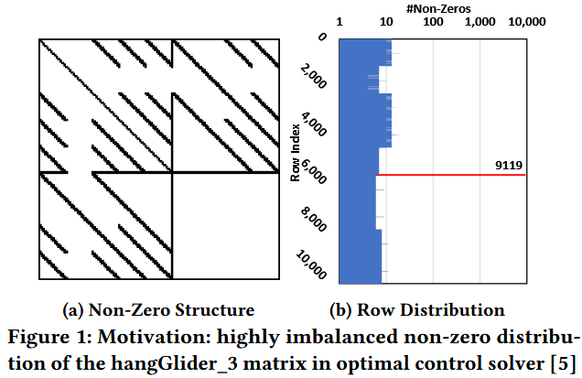
Imbalanced Workload
SpMV
2
2024 ACM/SIGDA
Notes:
矩阵的非零元素呈现强烈的不均匀分布，尤其有“超密集”行。
在硬件加速（如 FPGA）上处理此类矩阵时，传统的循环行分配策略常常会造成某些处理单元（PE）负载过重，显著降低整体性能。
正因为这种高度不平衡的特征，该矩阵在研究如何优化 SpMV 加速时，能很好地用来测试和验证新算法或新硬件设计对不平衡负载的处理能力。

Slide 9
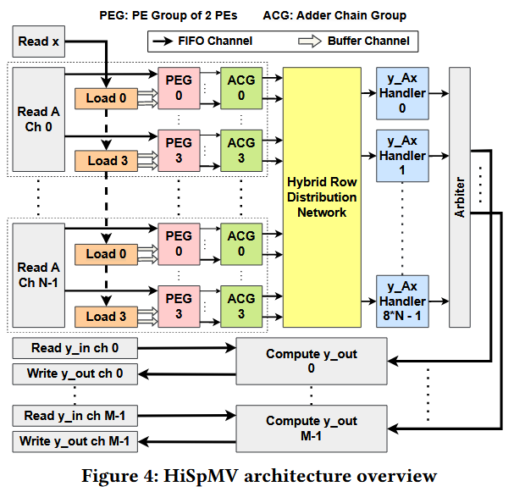
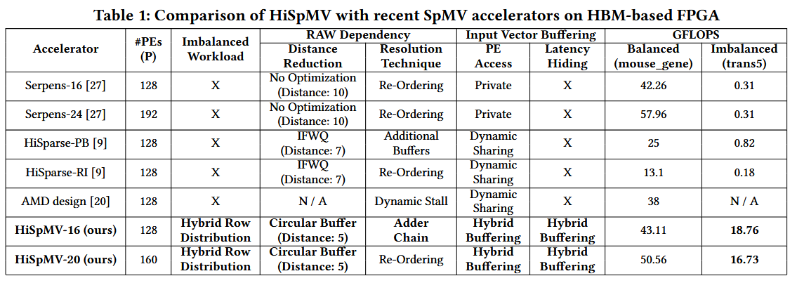
HiSpMV
Timeline
1
2024 ACM/SIGDA
The HiSpMV scheme greatly improves the performance of unbalanced and balanced matrices by introducing new technology based on the existing advanced accelerator Serpens.(SOTA)
Notes:
本文提出的 HiSpMV 针对不平衡稀疏矩阵（即各行非零元素分布极不均衡）在 FPGA 上加速 SpMV 时遇到的难题，主要从以下四个方面进行了创新和优化：
混合行分配网络
传统的行分配策略通常是将矩阵行均匀地分配给各个 PE，这在大多数均衡矩阵中能达到较好的效果。
但对于不平衡矩阵，一些行的非零元素远多于其他行，导致单个 PE 负载过重。
为此，HiSpMV 设计了混合行分配网络，使得同一组 PE 能够根据实际情况选择：
行间分配：各 PE 分别处理不同的行（适用于负载相对均衡的情况）。
行内分配：多个 PE 协同处理同一行（适用于某一行特别密集的情况）。
这种设计有助于在面对不平衡矩阵时达到更均衡的工作负载分配，从而提高整体加速效率。
全流水线浮点累加
在 SpMV 运算中，对同一行的非零元素进行累加时，由于浮点加法延迟较长，会产生长距离的读后写依赖，从而导致流水线停顿。
为了解决这一问题，HiSpMV 采用了两种策略：
基于寄存器的循环缓冲器：在每个 PE 内部设置一个小型循环缓冲器，用于存储中间累加结果，这样可以快速访问数据，将原本大约 10 个周期的依赖距离降低到 5 个周期，减少等待时间。
加法链：通过一个小型加法链，在等待前一个累加结果完成期间，提前将同一行的部分结果进行预加，从而在后续周期内直接将预加结果与缓冲器中的旧结果相加，避免了流水线因等待而产生的空泡。
这两项技术的结合，使得浮点累加能够实现全流水线化，极大地提高了累加部分的处理效率。
输入向量的混合缓冲
SpMV 运算中除了处理稀疏矩阵外，还需要频繁加载输入向量数据。对于低密度矩阵，输入向量加载可能成为新的性能瓶颈。
为此，HiSpMV 提出了一种混合缓冲技术，允许同一组片上缓冲器有两种使用模式：
私有分区模式：每个 PE 拥有独立的缓冲副本，适用于计算成为主要瓶颈的情况。
共享的 ping-pong 模式：两个 PE 共享同一缓冲器，通过交替读写来隐藏输入向量加载的延迟，适用于低密度矩阵中输入向量加载成为瓶颈的情况。
这种灵活的缓冲方案能够根据矩阵密度动态切换，确保不同场景下都能高效工作。
4. 自动化工具
为了便于用户在不同 FPGA 平台上进行设计空间探索和优化，HiSpMV 提供了一个自动化工具，该工具基于 Vitis HLS 环境，用户可以通过配置选项选择是否启用各项优化，并设置设计参数（如 HBM 通道数、PE 数量等）。
此外，该工具与 PASTA 任务并行 HLS 编程框架集成，不仅有助于改善时序闭合问题，还利用了其缓冲通道特性来实现混合缓冲方案，从而大大简化了设计和验证过程。
整体架构设计
基于 Serpens 构建：HiSpMV 的设计是在已有高性能 SpMV 加速器 Serpens 的基础上进行的，这样可以利用 Serpens 的优势，再加入新的优化特性（如混合行分配、全流水线累加、混合缓冲技术等）以及自动化设计工具来进一步提升性能。
模块划分与数据流
输入向量加载模块：首先，将输入向量 x® 的加载单独划分为一个模块，与后续计算模块（处理引擎组，PEG）分离。这样做的好处是，可以专门优化数据加载部分，并且利用一个专用的缓冲通道实现模块间的通信，从而为混合缓冲技术提供支持。
缓冲通道：用来在输入向量加载模块和 PEG 之间传递数据。所有这些缓冲通道都采用 512 位宽，以确保数据传输的高带宽和效率。
累加与输出模块（y_Ax 处理器）：原本在 PEG 内部进行的累加和输出缓冲区被移到了专用的 y_Ax 处理器模块中。这样可以将数据累加和后续输出操作独立出来，便于专门优化这些步骤。
处理引擎组 (PEG) 与 PE
PEG 结构：每个 PEG 内包含 2 个处理单元（PE），而一个 HBM 通道用于流式传输稀疏矩阵 A，每个通道服务于 4 个 PEG，这样可以充分利用多个 HBM 通道实现并行数据传输。
PE 的工作：每个 PE 从片上缓冲的输入向量中获取对应的数据，与矩阵 A 中的非零元素（arc）相乘。这个操作按照算法 1 的描述进行，并且需要对乘积结果进行路由判断。
路由与混合行分配网络
行分配信息解码：每个 PE 根据预处理阶段生成的编码信息，确定乘积结果应路由到哪个 y_Ax 处理器（对应 bank ID）。
混合行分配网络：这个网络根据解码得到的 bank ID，将乘积结果从各个 PE 传送到相应的 y_Ax 处理器进行累加。混合行分配网络支持两种分配模式（行间分配与行内分配），以应对矩阵行不均衡问题。
加法链与循环缓冲器
加法链：加法链被放置在 PEG 后面，目的是在将乘积结果传送给 y_Ax 处理器前，对这些结果进行预加，独立地将同一行的部分结果先进行加和，从而减少流水线因 RAW 依赖而产生的停顿。
循环缓冲器：每个 y_Ax 处理器内部使用基于寄存器的循环缓冲器来存储最近的中间累加结果，降低读写延迟，将依赖距离降低到 5 个周期，从而提高流水线效率。
最终数据流
当所有乘积累加完成后，得到 y_Ax[Rt] = A × x®，然后系统会流式接入另一个向量 y_in，并按公式计算最终的输出向量 y_out（例如 y_out = α · y_Ax + β · y_in），最后将 y_out 流式输出。

Slide 10
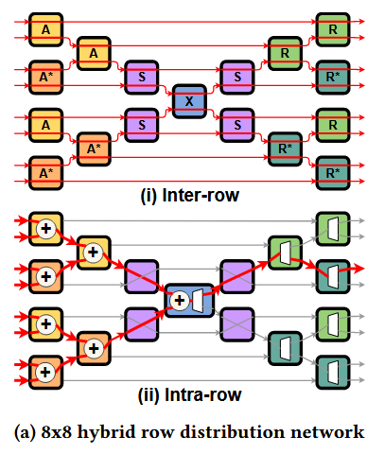
HiSpMV - Hybrid Row Distribution Network
Timeline
1
1. For imbalanced workload
Notes:
在行间分配模式下，每个 PE 负责处理不同的行，也就是说，一个 PE 内部产生的乘积结果都来自不同的行，每个乘积结果都直接归属于一个完整的行的计算。因此，这些乘积结果不需要额外的加法操作来进行归约，只需要简单地将数据转发到对应的累加器即可。在这种情况下，加法器块就只起到“直通”的作用，或在没有实际运算需求的情况下输出一个虚拟数据包（dummy packet）。
而在行内分配模式下，多个 PE 协同处理同一行的非零元素，这意味着来自不同 PE 的乘积结果都属于同一行。为了得到这一行的完整累加结果，必须将这些分散的乘积结果进行加法归约，也就是把多个部分结果相加。这时，加法器块就必须真正参与到归约运算中，把多个输入的部分结果累加起来，生成一个完整的输出。
简单来说：
行间分配模式：每个 PE 处理不同的行，乘积结果不需要跨 PE 相加，故加法器只做简单转发。
行内分配模式：多个 PE 处理同一行，同一行的乘积结果需要合并（归约），因此必须进行加法运算。

Slide 11
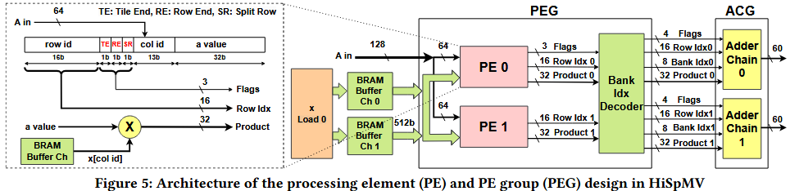
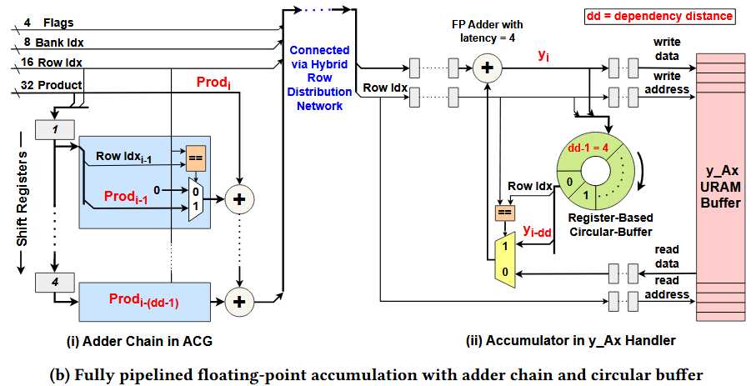
HiSpMV - Fully Pipelined Floating-Point Accumulation
Timeline
1
2. For long-Distance RAW Dependency
Row_idx: "which row" the data comes from
Bank_idx: "which PE (or accumulator) should process" the data,
When the same row of data needs to be distributed across multiple PE.
Notes:
整体架构与数据传输
每个读取 A 矩阵数据的通道宽度为 512 位，这意味着每个周期可以从该通道传输 512 位数据。
为了充分利用这个带宽，一个 512 位通道被分成多个子部分用于不同的处理组（PEG）。每个通道服务 4 个 PEG，因此每个 PEG 每周期获得 128 位数据。
每个 PEG 内又有 2 个处理单元（PE），因此每个 PE 分得 64 位数据。
这 64 位数据由多个字段组成：行号（16 位）、列号（13 位）、非零值（32 位）和三个标志位（标识当前数据块的结束、行结束、是否需要拆分行等信息）。
PE 的操作过程
每个 PE 利用所获得的 64 位数据中的列号 c，从输入向量 x® 的片上缓冲区（buf_x[Ct]）中取出对应的 32 位数值 xc。
然后，PE 计算 arc × xc 的乘积，并将该乘积连同相应的行索引和标志位发送给后续的处理模块（银行索引解码器）。
x® 缓冲区设置为 512 位宽的原因
一方面，512 位宽的缓冲区可以最大限度地发挥 HBM 通道的带宽优势，提高数据加载效率。
另一方面，在 ping-pong 缓冲模式下，当两个 PE 共享数据时，一个 512 位的数据包内可以包含多个浮点数（通常 16 个 32 位浮点数），这样可以降低访问冲突的可能性，减少流水线停顿，从而提升整体并行性能。
银行索引解码器的功能
银行索引解码器负责决定每个乘积结果应该累加到哪个 y_Ax 处理器（累加单元）中。
在预处理阶段，根据矩阵的行间和行内分配策略，会将行号或其他信息进行编码，以便在计算时解码出目标银行索引。
行间分配：当各个 PE 独立处理不同的行时，乘积结果直接按照 PE 编号路由到对应的 y_Ax 处理器，不需要额外编码。
行内分配：当多个 PE 协同处理同一行时，需要对相邻非零元素的银行索引和行号进行特殊编码。具体来说，对于一对相邻的非零元素，利用前一个元素的行号编码出目标银行索引，而后一个元素则使用另一个行号。这种方式可以将同一行的数据通过多个 PE 分担，从而缓解单个 PE 的负载压力。 Row_idx 告诉系统数据“来自哪一行”，而 Bank_idx 则决定数据应该“被哪个 PE（或累加单元）处理”，尤其在同一行数据需要分布到多个 PE 上时，Bank_idx 起到关键作用。
标志位说明
除了银行索引，解码器还传递一些标志信息，如“Tile End”、“Row End”、“Split Row”以及“Last”。这些标志用于控制数据流和任务调度，例如指示当前数据块的结束、当前行结束、是否需要拆分行处理，以及整个任务的终止信号。
这些标志在具体实现中起到协调和控制流水线操作的作用，但它们并不是本文主要创新的核心，因此详细细节在此处略过。
本节主要讨论如何实现流水线化的浮点累加，从而消除因数据依赖（RAW 依赖）而引起的流水线空泡。为此，设计上采用了两项关键技术：
循环缓冲器
目的： 当多个非零乘积结果需要依次累加时，直接在大容量缓冲器（如 BRAM 或 URAM）上进行累加会有较高的读写延迟，导致流水线中断。为了减少延迟，我们使用了基于寄存器的循环缓冲器。
工作原理：
设依赖距离为 dd（在本文中 dd = 5，即每个浮点加法器操作需要 5 个周期完成，包括 4 个加法延迟和 1 个写延迟）。
循环缓冲器大小设置为 dd，这样可以存储来自其他行的 dd − 1 个中间累加结果，以及当前行中启动于 dd 个周期前的累加结果。
当新的乘积到达时，系统只需检查循环缓冲器中一个位置（通过比较行索引）来判断该乘积是否属于同一行。如果是，则直接读取累加结果，与新乘积相加；否则，则认为是新行开始，初始化累加。
这种设计的优点在于：寄存器读写速度非常快，能够大幅减少延迟，从而将依赖距离从 10 个周期降到 5 个周期。
加法链
目的： 当同一行的多个乘积需要累加时，如果按顺序操作，会因为等待前一次操作完成而产生空泡。加法链的引入，旨在在等待期间提前将多个乘积进行部分加和，以填补流水线的空隙，从而实现连续操作。
工作原理：
假设同一行中，按顺序有多个乘积结果需要累加，记为 Prodi，其中 i 表示当前的迭代次数。
在等待位于 dd 个周期前的累加结果（yi−dd）完成的期间，利用加法链对过去 dd − 1 次（包括当前迭代）得到的乘积 Prodi 进行预加和，得到一个预加结果 Q。
在下一周期，从循环缓冲器中获取先前累加的 yi−dd，与预加结果 Q 相加，得到当前的累加结果 yi。
为实现这一过程，硬件中设计了加法链模块，利用移位寄存器暂存过去 dd − 1 个乘积，并用加法器对这些乘积进行求和。
硬件实现：
使用 dd − 1 个（本文中为 4 个）移位寄存器存储先前的乘积数据。
使用同样数量的加法器构成加法链，将这些寄存器中的数据加起来，形成预加结果 Q。
同时，为确保只有同一行的数据被累加，加法链中还保存了每个乘积的行索引，只有匹配当前行的乘积才会被加到一起。
为什么这样设计能实现全流水线化？
通过循环缓冲器和加法链的结合，整个浮点累加过程不再因等待前一个操作完成而产生空泡。
循环缓冲器快速存取最近的中间结果，加法链则在等待期间预先计算部分加和，从而确保在下一周期时，累加结果可以立即得到更新。
这样整个累加过程可以以每个周期启动一个新的操作（即 II=1），实现了全流水线化，从而大大提高了计算吞吐率。

Slide 12
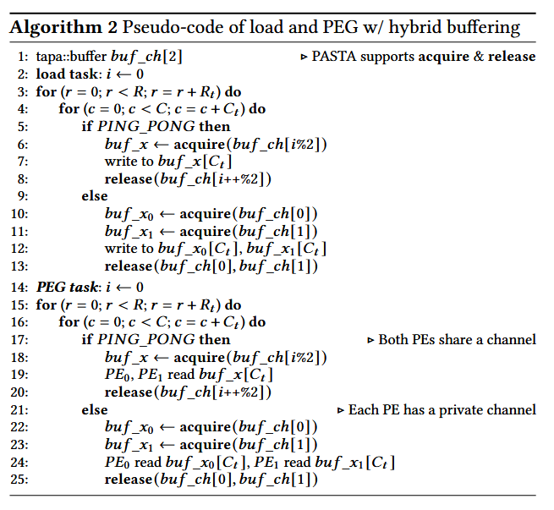
HiSpMV - Hybrid Buffering for Input Vector
Timeline
1
3. For input Dense Vector Buffering
Notes:
通过这段伪代码可以看出，ping-pong 模式和私有分区模式共享同一个代码框架，都是通过 acquire 和 release 来控制对缓冲通道的访问，不同点在于：
ping-pong 模式：加载和计算并行，两个任务分别占用不同的通道，并在后续循环中交替使用；PE 需要共享缓冲通道。
私有分区模式：加载和计算顺序执行，一次性加载到两个通道后再交给两个 PE 读取，各自拥有独立的缓冲副本。
这种灵活的混合缓冲策略允许 HiSpMV 加速器根据不同矩阵的特性（例如密度、计算负载等）来动态选择合适的模式：
当输入加载是主要瓶颈时，可使用 ping-pong 模式并行加载与计算；
当计算是主要瓶颈时，可使用私有分区模式让每个 PE 独享缓冲数据，从而提升计算效率。
计算时间为 tc，加载缓冲时间 tb。简言之，当加载时间较长（tc ≤ tb）时，可以利用 ping-pong 模式来隐藏加载延迟；而当计算任务较重（tc > tb）时，采用私有缓冲模式更稳妥，因为共享缓冲可能会引入额外的停顿。

Slide 13
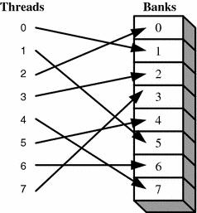
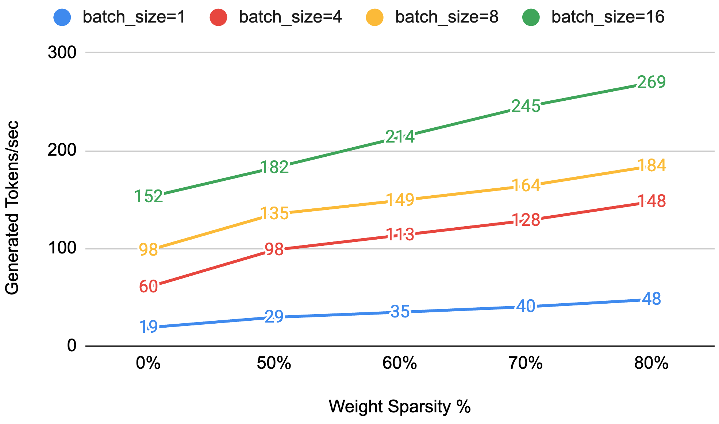
HiSpMV
Timeline
1
HiSpMV is specifically optimized for sparse matrix-vector multiplication workloads, where its design focuses on managing irregular data accesses and hiding memory latency rather than delivering massive parallel compute for dense multiplications.
Consequently, its low parallelism becomes a bottleneck when trying to efficiently handle the high computational load of matrix multiplications in VGM ！！！

Slide 14
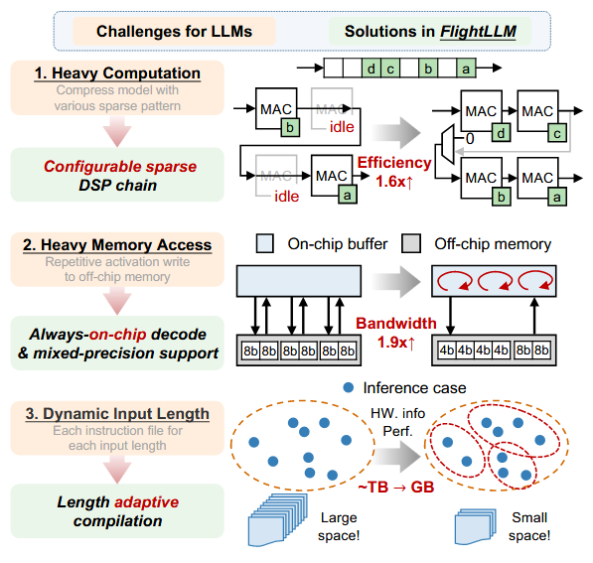
FlightLLM
Timeline
2
2024 ACM/SIGDA
Notes:
但现有GPU及基于Transformer的加速器无法高效处理压缩后的LLM，原因在于以下未解决的挑战：
计算效率低下
内存带宽利用率不足
高昂的编译开销
创新点
设计可配置稀疏DSP链以高计算效率支持不同稀疏模式
提出具备混合精度支持的片上解码方案以提升内存带宽
为使FlightLLM适配实际LLM应用，我们开发了长度自适应编译方法

Slide 15
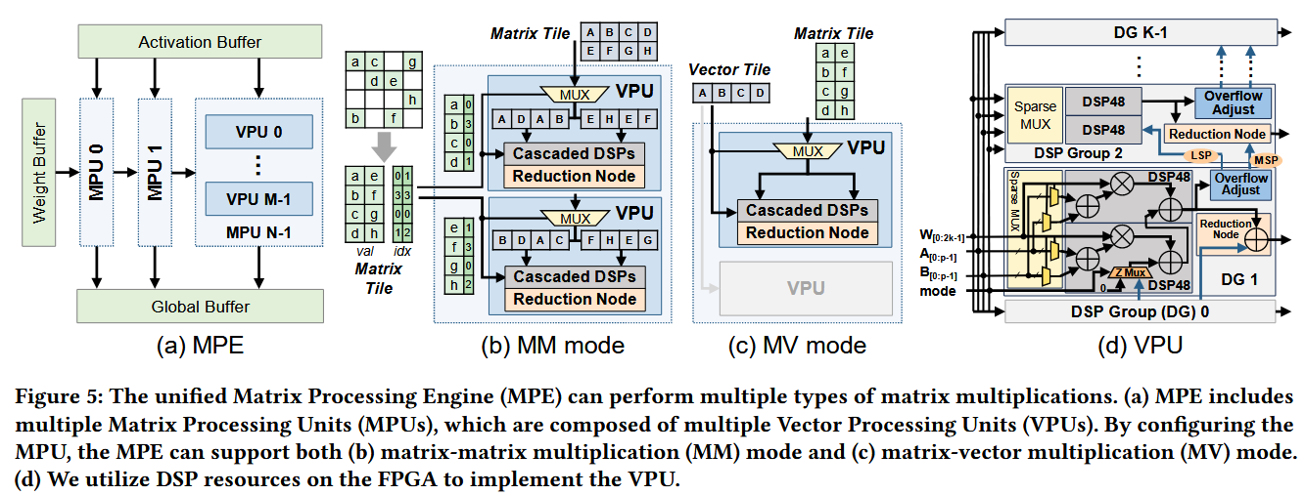
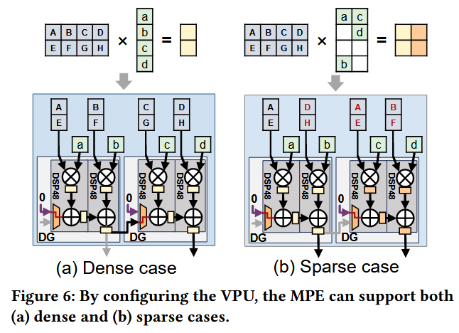
FlightLLM – (CSD-Chain)
Timeline
2
Hyperparameter search
Off-chip bandwidth
v.s
Computing unit (VPU)
Notes:
整体架构与目标 论文提出的统一 MPE 旨在支持多种矩阵运算类型，包括常见的密集运算（GEMM、GEMV）和稀疏运算（SpMM、SpMV、SDDMM）。通过统一硬件设计，使得同一硬件平台可以灵活适应不同运算需求，从而最大化利用稀疏化带来的理论加速优势。
1. MPU 设计与可配置稀疏 DSP 链
背景问题： Transformer 模型中广泛应用稀疏化方法（如稀疏注意力、权重剪枝），但这些方法生成的稀疏矩阵密度和稀疏模式往往不确定，使得传统 FPGA 架构（基于固定 DSP48）难以高效支持，往往需要额外硬件，资源开销可能增加数倍。
解决方案：
利用 FPGA 上的 DSP48，但采用 DSP 级联技术将多个 DSP48 充分利用。
为解决固定级联链对稀疏运算的不适应问题，设计了可配置稀疏 DSP 链（CSD-Chain）：将长 DSP 链划分为多个 DSP 组，每个组内部 DSP48 固定级联，但不同组之间通过可配置路径灵活连接，从而更好地适应不同的稀疏模式。
引入稀疏 MUX 单元，使得只有非零输入送入 DSP48，避免无效计算。
利用归约节点（RN）在稀疏运算中处理可能产生多个输出的情况，并通过溢出调整单元（OAU）解决累加溢出问题，确保各 DSP48 累加器能够被充分利用。
针对 N:M 稀疏模式，CSD-Chain 能够高效映射：例如在 2:4 模式下，每个 DSP 从 4 个输入中选出 2 个非零进行乘法，从而在每个周期内获得 2 个 MAC 输出。
2. 矩阵-向量乘法分析
为了充分利用片外内存带宽，设计者需要在计算分块（tiling）上进行参数调优。通过建立内存访问时间 T_{mem} 和计算时间 T_{cmp} 的模型，确保通过双缓冲技术实现计算与数据传输的重叠。
在 MV 模式下，由于 M=1，计算规模较小，部分计算资源可能处于闲置状态，但只要选择合适的并行参数（如 pK′p'_KpK′​ 和 pN′p'_NpN′​），依然能保持对片外内存带宽的充分利用，保证整体性能。
3. SDDMM 支持
SDDMM 是稀疏自注意力层中的一个关键操作，利用块状稀疏性能够显著减少计算量。
在硬件上，SDDMM 可以被看作多个块状 GEMM 运算，通过指令调度器进行轻量级调度，就能高效完成这一操作，从而进一步提升能效。
总结 本文通过软硬件协同设计构建了统一的 MPE，使得 FPGA 能够在同一硬件架构上灵活支持密集和稀疏矩阵运算。核心创新在于设计了可配置的稀疏 DSP 链，利用稀疏 MUX、归约节点、溢出调整等技术，充分利用 DSP48 资源，同时通过参数调优和指令调度支持不同运算模式（GEMM、GEMV、SDDMM 等）。这种设计不仅解决了传统硬件在稀疏化场景下的低效问题，还为大语言模型的高效推理提供了硬件基础。

Slide 16
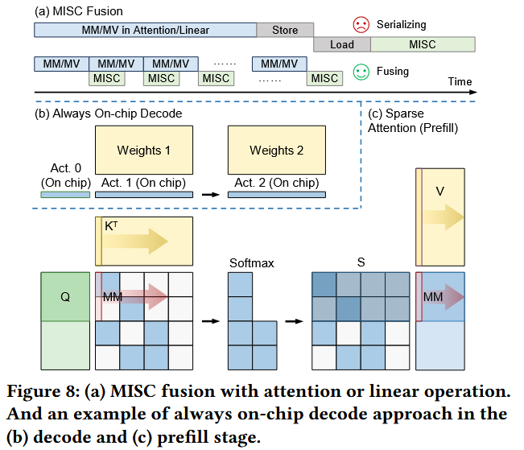
FlightLLM – (Always-on-chip decoder)
Timeline
2
Memory-Bound
Hybrid memory systems take advantage of both
MPE(MM): HBM
SFU: DDR
Notes:
详细解释
片上解码数据流（On-chip Decode Dataflow）
问题背景：在解码阶段，生成每个新 token 时，激活向量的数据量较小，若频繁访问片外内存，效率会大幅降低。
解决方案：
采用算子融合技术，将解码阶段各层的计算在片上进行融合。这样，多个算子的输出可以直接在片上传递，不必每次都写回片外内存。
通过这种方式，减少了对片外内存的读写，从而显著提高了 HBM 的带宽利用率（从 35.6% 提升到 65.9%）。
由于激活向量数据量较小，可以完全存储在 FPGA 的片上缓冲区中；而整个推理过程结束后，再一次性写回片外内存。
融合 SFU 和 MPE 计算
SFU（专用功能单元）与 MPE（矩阵处理引擎）的计算资源没有冲突，因此可以将两者的计算融合，从而减少中间数据的片外内存访问。
对于需要完整激活向量的操作（例如 Softmax、LayerNorm），需要先由 MPE 的 MV 运算计算出激活向量，然后由 SFU 进行处理；而对于一些立即可计算的逐元素操作（例如 SiLU、Eltwise），则可以在 MPE 运算后直接在 SFU 中计算。
预填充阶段与解码阶段的融合对比
虽然预填充阶段和解码阶段都可进行算子融合，但两者的计算模式不同：
预填充阶段使用矩阵-矩阵乘法（MM），能一次性处理多个 token。
解码阶段使用矩阵-向量乘法（MV），每次只处理一个 token。
在预填充阶段，由于 MM 运算处理的是完整的激活向量，Softmax 和 LayerNorm 可在一个激活向量处理完后启动，而 Eltwise 和 SiLU 可在每次 MM 运算后立即计算。
在注意力计算中（预填充阶段），通过分步计算（QKT、Softmax、SV）并利用稀疏注意力掩码，可以避免不必要的运算，进一步提升效率。
混合精度支持
混合精度去量化单元解决了 GPU 在处理低位混合精度时内存访问效率低的问题。
FPGA 上专用的去量化单元可以将不同位宽的乘法操作（2/3/4 位）统一转换为 INT8 乘法，从而既节省硬件资源，又保持较高的运算效率(因为 INT8 运算在 FPGA 上更容易高效实现，而且可以避免使用过多的查找表（LUT）资源。)。
内存延迟优化
FPGA 上的 HBM+DDR 混合内存系统充分利用了两者的优势：
对于大数据量的连续访问（例如 MPE 中的矩阵乘法），使用高带宽的 HBM；
对于小数据量的随机访问（例如 SFU 中的查找表操作），使用访问延迟较低的 DDR。
这种存储策略可以有效降低内存访问延迟，提高整体推理效率。
总结
这一部分描述了在解码阶段如何通过算子融合、混合精度支持以及内存层次优化来解决频繁的片外内存访问问题，从而提高生成式大语言模型的推理效率。
通过将各层计算融合在片上执行，减少了中间数据的读写；
通过专用的混合精度去量化单元，实现了不同位宽数据的统一处理；
同时利用 HBM 和 DDR 混合内存系统，将大数据量和小数据量分别存储在最合适的内存上，从而降低延迟。 这些设计共同提升了整体推理性能和硬件资源利用率。

Slide 17
FlightLLM – (Length Adaptive Compilation)
Timeline
2
“Threshold range“:
It is defined, within which the same set of instructions is used.
For example, if the token length is between 1 and 16, the instructions generated for processing 16 tokens can be reused
Refining the Decode Stage:
Instructions are executed more frequently in the decode stage.
Memory access ~ The token length
Adopt more refined length thresholds to avoid too much redundant computation
Multi-Region Reuse:
In different SLRs can use the same instruction file.
Merging HBM Channel Instructions:
In each PE, data transfers from off-chip memory (HBM) to on-chip buffers require LD/ST instructions. Since each PE has 8 HBM channels, 8 similar instructions would originally be needed.
Merged into a single instruction, which is then decoded by the hardware decoder into 8 hardware instructions that are launched simultaneously on the 8 HBM channels.
Limitation: FlightLLM cannot effectively support online sparsification and lacks optimization in computing performance !!!
Notes:
解决方案：指令复用与优化
复用思路：
不必为每种 token 长度都生成一套独立指令，而是定义一个“阈值范围”，在这个范围内都使用同一套指令。例如，1 到 16 个 token 统一用处理 16 个 token 的指令，这样可以大大减少指令数量。
这种复用不会显著影响性能，因为硬件内部的计算单元（例如固定尺寸的稀疏块 16×16、64×64）是固定的，不会因 token 数略有不同而改变计算流程。
细化解码阶段：
我们发现，指令在解码阶段的执行频率高于预填充阶段。解码阶段的瓶颈在于内存访问，这与令牌长度成正比。因此，我们在解码阶段采用更精细的阈值以避免过多冗余计算。
多区域复用：
通过寄存器配置，使得不同 SLR（超级逻辑区域）中的处理单元使用同一份指令文件，可以在多个区域间共享指令，进一步减少存储需求。
合并 HBM 通道指令：
每个处理单元中，数据从片外内存（HBM）到片上缓冲区需要发出 LD/ST 指令。由于每个 PE（处理单元）有 8 个 HBM 通道，原本需要 8 条相似的指令。
将这些指令合并成一条，并由硬件解码器分解成 8 条同时发射，可以更高效地利用内存带宽，同时减少指令存储量。

Slide 18
Content
一
Previous Work
二
Background & Motivation
三
Challenge
四
FlightVGM
五
Evaluation
六
Exploration

Slide 19
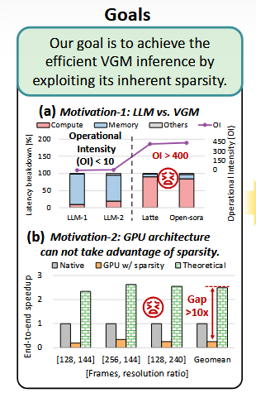
BackGround & Motivation
Backgound
Due to the computational intensity introduced by the DiT structure, VGM requires substantial computational power during inference, thus being referred to as a“compute-bound”model.
Although sparsification methods can be employed to reduce computational load, the sparsified VGM still fails to fully utilize the effective throughput (TOPS) of the GPU. Due to the additional overhead introduced by GPUs when handling irregular memory accesses, sparsification does not result in a significant performance improvement.
Motivation
FPGAs (Field Programmable Gate Arrays) offer advantages in accelerating sparse deep learning models due to their reconfigurability and parallelism, which can be optimized for specific tasks.
Notes:
把 U‑Net 换成 Transformer，核心就是利用自注意力的全局建模能力

Slide 20
Content
一
Previous Work
二
BackGround & Motivation
三
Challenge
四
FlightVGM
五
Evaluation
六
Exploration

Slide 21
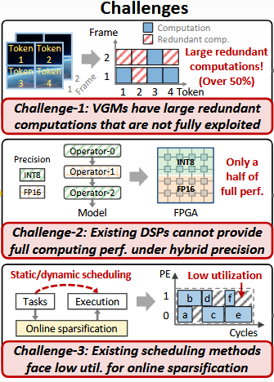
Challenge
Challenge 1: Excessive Activation Redundancy
A significant amount of underutilized redundant
Similarities in both temporal and spatial domains The additional irregular memory access and synchronization
Challenge 2: Low DSP Performance in Mixed Precision
Cannot provide full computational performance in mixed precision.
Use INT8 for linear operations
Use FP16 for attention map operations.
Severely underutilizes resources.
Challenge 3: Low Resource Utilization in Static Compilation for Online Compression
Static scheduling relies on offline operator latency prediction, which is unavailable during online sparsification.
Dynamic scheduling, due to the limited performance of embedded CPUs on FPGAs and the complexity of sparse DiT structures, introduces unacceptable additional overhead.
Notes:
挑战1：激活冗余过大（FlightVGM 的设计考虑如何充分利用视频帧在时间和空间上的相似性，以减少不必要的重复计算） 视频生成模型（VGM）中存在大量未被充分利用的冗余计算。这些激活在时域和空域上同时存在相似性。然而，现有最先进的基于 DiT 的加速器 [53, 59] 仅利用了部分相似性（即只利用时域或空域的相似性），导致稀疏率不足 46.44%。图 1(b) 显示，当稀疏率如此之低时，在 GPU 上运行的稀疏 VGM 的吞吐量甚至比密集 VGM 的还要低。这说明稀疏化方法在 GPU 上带来的额外不规则内存访问和同步开销已经抵消甚至超过了减少计算量所带来的收益。
挑战2：在混合精度下 DSP 性能较低 基于 DSP 的处理引擎在混合精度下无法提供全额的计算性能。不同层的 VGM 对计算精度的敏感度不同 [40, 70]。例如，VGM 在线性操作上更倾向于使用 INT8，而在注意力图操作上则需要 FP16。然而，AMD V80 FPGA 上的 DSP58 只能配置为 FP16 模式或 INT8 模式 [6]，这导致了一个固定浮点和定点分离的处理引擎（PE）设计，严重造成了资源利用率不足。
挑战3：静态编译在在线压缩时的资源利用率低 现有的调度方法在在线稀疏化的场景下面临计算利用率低的问题。现有的调度方法包括静态调度 [31, 44, 68, 69] 和动态调度 [22, 45, 57]。静态调度方法依赖于离线算子延迟预测，但在线稀疏化时无法获得这种预测信息。动态调度方法由于 FPGA 上嵌入式 CPU 性能有限以及稀疏 DiT 结构的复杂性，会引入不可接受的额外开销。由于 VGM 中的冗余在不断变化的视频中持续存在，现有的调度方法无法高效地处理运行时动态变化的稀疏激活，导致稀疏 VGM 的计算利用率低。

Slide 22
Content
一
Previous Work
二
BackGround & Motivation
三
Challenge
四
FlightVGM
五
Evaluation
六
Exploration

Slide 23
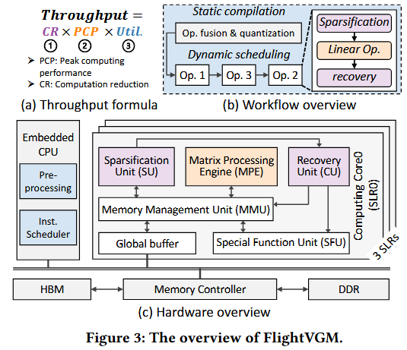
FlightVGM
Notes:
FlightVGM 的设计目标是提升整体吞吐量，这需要从三个方面入手，对应公式中的各项指标：
降低计算成本（Computation Reduction, CR）[紫色]
思路：通过利用视频数据在时空两个维度上的相似性，对激活进行动态剪枝，减少不必要的计算。
实现：定制的稀疏化单元和恢复单元在运行时检查激活的相似性，动态丢弃冗余计算。
提升峰值计算性能（PCP）[橙色]
思路：采用混合精度技术，利用 INT8 的高并行度与 FP16 的高精度，实现两种运算模式的优势互补。
实现：在矩阵处理引擎中构建浮点与定点混合的 DSP58 扩展架构，这样就可以在同一硬件资源下同时支持 INT8 和 FP16 运算。
提高计算利用率（Utilization, Util）[蓝色]
思路：由于激活稀疏化会导致部分计算单元闲置，因此需要有效的调度策略来平衡负载，确保所有资源得到充分利用。
实现：采用两阶段调度方法——静态编译阶段进行算子融合和权重量化预处理；动态调度阶段实时调整算子执行顺序，通过权重预加载和基于优先级的调度，最大限度地提高利用率。

Slide 24
Objective
FlightVGM
1
Reduction of Computational Cost (Computation Reduction, CR)
Customized sparsification unit and recovery unit monitor the similarity of activations at runtime
Dynamically discarding redundant computations.
Improvement of Peak Computational Performance (PCP)
Construct a hybrid FP16-INT8 DSP58 expansion architecture
Enhancement of Computational Utilization (Utilization, Util)
Static compilation stage: performs operator fusion and weight quantization pre-processing
Dynamic scheduling stage: adjusts the execution order of operators in real time through early weight preloading and priority-based scheduling to maximize utilization.
Notes:
FlightVGM 的设计目标是提升整体吞吐量，这需要从三个方面入手，对应公式中的各项指标：
降低计算成本（Computation Reduction, CR）[紫色]
思路：通过利用视频数据在时空两个维度上的相似性，对激活进行动态剪枝，减少不必要的计算。
实现：定制的稀疏化单元和恢复单元在运行时检查激活的相似性，动态丢弃冗余计算。
提升峰值计算性能（PCP）[橙色]
思路：采用混合精度技术，利用 INT8 的高并行度与 FP16 的高精度，实现两种运算模式的优势互补。
实现：在矩阵处理引擎中构建浮点与定点混合的 DSP58 扩展架构，这样就可以在同一硬件资源下同时支持 INT8 和 FP16 运算。
提高计算利用率（Utilization, Util）[蓝色]
思路：由于激活稀疏化会导致部分计算单元闲置，因此需要有效的调度策略来平衡负载，确保所有资源得到充分利用。
实现：采用两阶段调度方法——静态编译阶段进行算子融合和权重量化预处理；动态调度阶段实时调整算子执行顺序，通过权重预加载和基于优先级的调度，最大限度地提高利用率。

Slide 25
Architecture
FlightVGM
2
Embedded CPU:
Provides online scheduling capabilities, dynamically assigning operator execution in real time to ensure load balancing.
Off-chip Memory:
Combines high-speed (HBM) and high-capacity (DDR) memory, which communicates with the FPGA internally via a Memory Controller.
On-chip Execution Unit:
Divided into multiple computing cores (SLRs), each integrating functional modules such as the Sparsification Unit (SU), Matrix Processing Engine (MPE), Recovery Unit (RU), and Special Function Unit (SFU), with data flow managed centrally by the MMU.

Slide 26
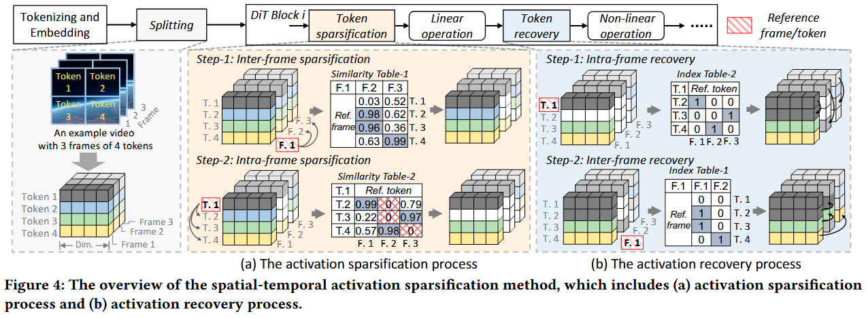

Spatial-Temporal Activation Sparsification
FlightVGM
3
Notes:
稀疏化
帧间稀疏化：在组内选定参考帧，其它帧与参考帧的对应 token 若相似度高，则无需重复计算。
帧内稀疏化：在单帧中划分 chunk，选定参考 token，其它 token 若相似度高，也无需再次计算。如果某个 token 在帧间稀疏化阶段已经被剪枝，那么它的相似度视为 0。
稀疏化恢复
激活恢复就是在剪枝操作后，通过利用事先生成的索引表，将参考 token 的计算结果复制到被剪枝 token 的位置，以恢复完整的激活。这对于需要完整输入数据的非线性操作和矩阵运算（如 Q×KT，S×V）尤其重要，保证了整个系统在降低计算量的同时，依然能正确地进行后续的计算。
原始算子计算量：(F T d^2)
对一个线性算子（如矩阵乘法）而言，若输入激活尺寸为 ((F \times T \times d))，权重矩阵尺寸为 ((d \times d))，则乘法-累加的总次数是 (F T d^2)。这是一个与 (d) 的平方成正比的二次量。
稀疏化引入的额外开销
在稀疏化过程中，需要对 token 进行相似度计算。一个相似度计算包含一次内积（(d) 次乘加）和两次求模（各 (d) 次乘加），合计约 (3d)。
帧间稀疏化要对同一组内的帧之间的 token 进行比较；帧内稀疏化要对同一帧的 chunk 内 token 进行比较。最终得到一个额外的线性开销：(\mathcal{O}(F T d))。
线性项 vs. 二次项
原始计算量是 (\mathcal{O}(d^2))。
稀疏化带来的额外相似度计算量是 (\mathcal{O}(d))。
当 (d) 很大（例如上千），(\mathcal{O}(d^2)) 相比之下要远大于 (\mathcal{O}(d))，因此线性项在整体计算中可以被视为“可忽略不计”。
稀疏度（(s)）
稀疏度 (s) 表示在激活稀疏化后，剩余需要计算的比例。若 (s=0.3)，意味着仅 30% 的 token 需要实际进行后续计算。
这样一来，原本的二次项 (F T d^2) 会被乘以 (s)，进一步减少总计算量。
整体而言，该部分内容分析了在考虑帧间与帧内稀疏化后，算子（如线性运算）的总计算量变化，并指出了稀疏化带来的额外开销只是一条线性项，而原始运算有一个二次项 (d^2)，所以当隐藏维度 (d) 很大时，线性项相对二次项而言几乎可以忽略不计，从而证明了稀疏化在大型 VGM 中的可行性和高效性。

Slide 27
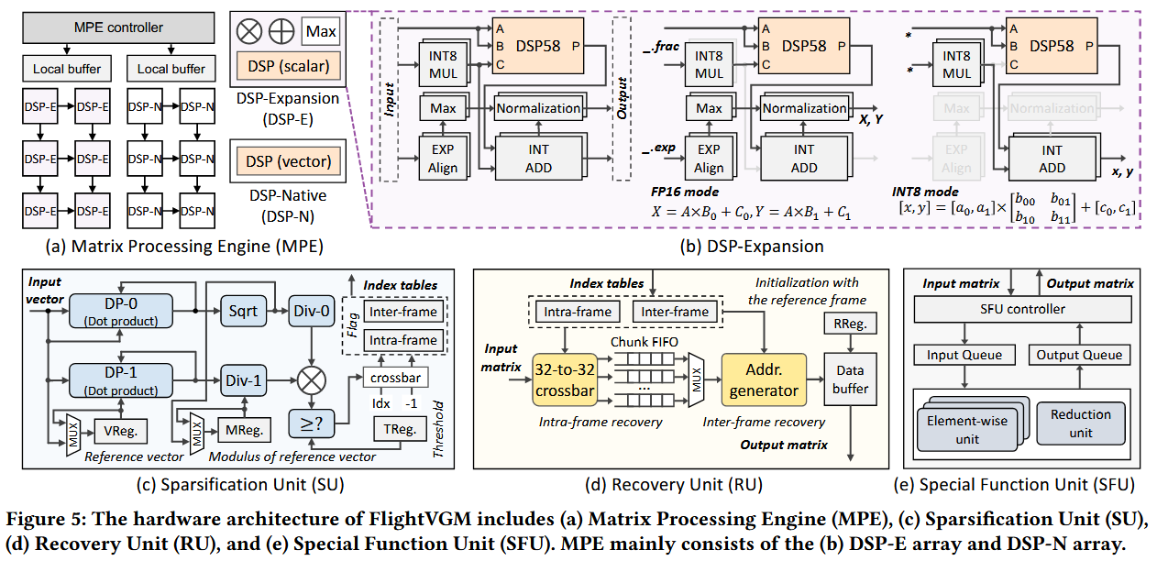
Spatial-Temporal Activation Sparsification
FlightVGM
3
Notes:
1.矩阵处理引擎（Matrix Processing Engine, MPE）
主要执行算术运算的核心模块，通过以下手段实现高效加速：
采用 DSP-N（原生 DSP）与 DSP-E（可切换 INT8/FP16 模式）的组合来支持混合精度运算；
由 MPE 控制器 和 本地缓冲器 管理数据流和并行计算；
在满足模型精度需求的同时，充分利用硬件资源，实现高吞吐量的矩阵乘法及其他线性操作。
2.稀疏化单元（Sparsification Unit, SU）
稀疏化单元（SU）：通过计算输入向量与参考向量的相似度，动态决定是否需要计算某个 token。
硬件实现：采用两个点积单元（DP-0、DP-1）和一系列除法、开方模块，并配合 VReg、MReg、Index Table 等寄存器与存储器，实现了高效的在线稀疏化过程。
阈值控制：在稀疏度和模型精度之间做权衡，通过离线实验来选择合适阈值。
3.恢复单元（Recovery Unit，RU）
Recovery Unit（RU） 通过帧内恢复和帧间恢复两种机制，将在稀疏化阶段被“剪枝”或“跳过”的 token 恢复到正确位置：
帧内恢复：在同一帧内对被剪枝 token 进行补全；
帧间恢复：在不同帧之间对被剪枝 token 进行补全。
参考帧激活（RReg）：先用参考帧填充整帧，然后再根据索引表对不需要被替换的 token 进行保留，对需要被替换的 token 进行恢复或多播。
索引表（Index Tables）：记录了每个被剪枝 token 对应的参考位置，供 RU 查找并完成恢复。
4.特殊功能单元（Special Function Unit, SFU）
特殊功能单元（SFU） 专门为非线性运算和归约操作而设计，能在流水线上高效地完成 softmax、layernorm 等操作。
元素级单元 + 归约单元：前者处理独立的元素级运算，后者则对一组元素执行求和、求最大值等归约操作。
并行与流水线：通过输入、输出队列和流水线机制，使得 SFU 可以与矩阵乘法引擎（MPE）并行工作，提升系统整体吞吐量。

Slide 28
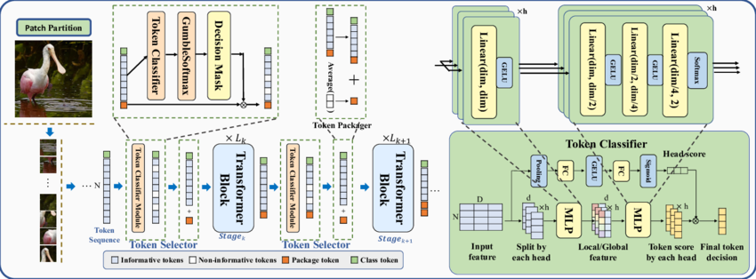
HeatViT
Related
1
Efficient Adaptive Token Pruning：
The input image is divided into multiple tokens
Then processed through a series of transformer layers. Not all tokens contribute equally to the final inference result.
8-bit quantization on weight and activation ：
Dynamically remove tokens that are less contributive or redundant during computation, thereby reducing both computational load and memory usage.
Significantly reduce compute resources and storage requirements while executing faster on hardware
Notes:
HeatViT 加速器
HeatViT 的核心思想在于利用自适应 token 修剪（adaptive token pruning）和 INT8 量化技术，将 Vision Transformer (ViT) 模型高效映射到 FPGA 上。主要特点包括：
自适应 token 修剪 ViT 模型中，输入图像被划分为多个 token，经过一系列 transformer 层处理。并非所有 token 对最终的推理结果都有相同的重要性。HeatViT 利用自适应 token 修剪算法，在模型的计算过程中动态地剔除那些贡献较低或冗余的 token，从而降低计算量和内存占用。这种动态裁剪不仅减少了不必要的计算，还使得系统能够在保持准确率的前提下获得更高的运行效率。
INT8 量化 量化是指将模型中的浮点计算转换为低精度计算，比如 INT8。通过将权重和激活值压缩到 8 位整数，HeatViT 能够显著降低计算资源和存储需求，同时在硬件上执行速度更快。INT8 量化技术在一定程度上可能带来精度的轻微损失，但在设计中通常会进行校准和优化，使得精度下降在可接受范围内。
映射到 FPGA 上 结合上述两项技术，HeatViT 能够将 ViT 模型高效映射到 FPGA 平台上，充分利用 FPGA 在并行处理和低延迟计算上的优势，适合于边缘设备和嵌入式系统中对实时性要求较高的场景。

Slide 29
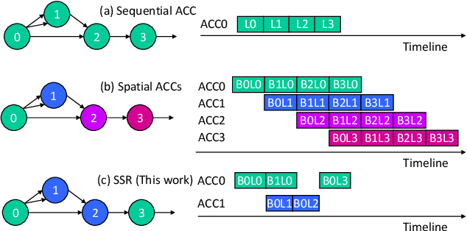
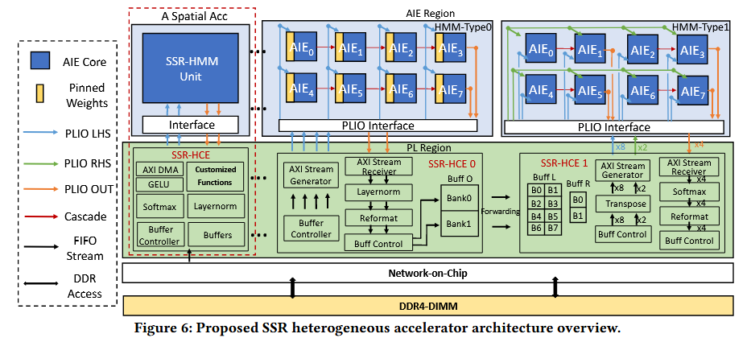
SSR
Related
2
It combines both methods by running parallel computations on spatial accelerators and pipelining sequential tasks,
boosting throughput and efficiency while maintaining accuracy.
Notes:
SSR 加速器
SSR 主要提出了一种“空间-序列混合”（spatial-sequential hybrid）架构，用于加速 ViT 模型，并可在 AIE（AI 引擎）和 FPGA 上实现高性能运行。其主要特点包括：
空间-序列混合架构 这种架构设计充分考虑了 ViT 模型中不同计算模块的特点。空间处理部分侧重于并行化计算（如矩阵乘法等），利用硬件资源并行处理多个数据；而序列处理部分则针对那些必须依次执行的计算任务，通过流水线或其他序列化处理方法提高计算效率。两者结合使得整个系统既能发挥大规模并行计算的优势，又能高效处理序列化任务，最大限度降低瓶颈。
在 AIE 和 FPGA 上的加速 SSR 架构不仅适用于传统的 FPGA 加速器设计，也能在 AIE 上高效运行。AIE 作为专为人工智能任务设计的计算引擎，其优化的硬件资源和架构设计可以进一步提升模型推理的速度。SSR 在 AMD VCK190 开发板上实现了 8.21 到 10.90 TOPS 的高吞吐量，这表明该架构在同时兼顾灵活性和高性能方面具有较大优势。
高吞吐量 通过合理的硬件映射和调度，SSR 能够充分利用 AIE 与 FPGA 上的硬件资源，实现较高的运算吞吐量。这对于实际应用中要求高实时性、高并发性的任务尤为关键。

Slide 30
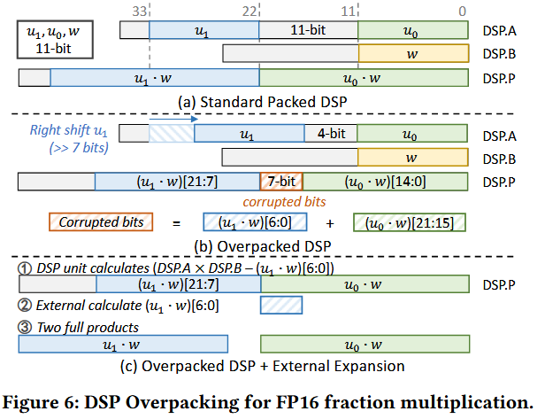
Hybrid Precision DSP58 Architecture
FlightVGM
3
Design Theory
Before
A standard DSP packing approach would require at least a 33×11-bit multiplication to achieve two clean products.
Now
Overpacking ：Employing bit-shifting and compensation to merge parallel computations.
A single DSP58 to simultaneously execute two FP16 multiplications：Enhancing computational parallelism.
Notes:
Overpacking 本质是把原本需要更多位宽的乘法运算巧妙地“挤进”现有的 27×24 位硬件中，通过位移和补偿来合并并行计算。
这样就能在一个 DSP58 中同时执行两个 FP16 的乘法，提升运算并行度。
后续还需要“外部逻辑”恢复因重叠导致的损坏位，从而保证最终运算结果的准确性。

Slide 31
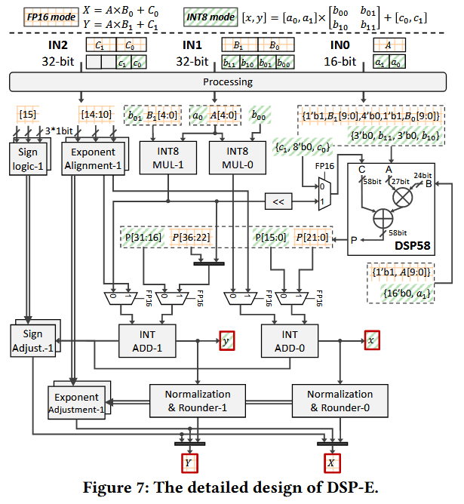
Hybrid Precision DSP58 Architecture
FlightVGM
3
Architecture
A single DSP58 core can execute
two FP16 MACs in FP16 mode,
four INT8 MACs in INT8 mode.
Notes:
同一个 DSP58 核心可以在 FP16 模式 下执行两路 FP16 MAC，也可以在 INT8 模式 下执行四路 INT8 MAC
两路 FP16 MAC：解决了原生 DSP58 只能做单一路 FP16 的限制，并通过 Overpacking + 额外逻辑保证结果正确。
四路 INT8 MAC：在 INT8 模式下也能显著提升并行度，最大化峰值计算性能。
混合精度灵活性：满足视频生成模型中对不同层精度的需求，而不必将 FPGA 固定在单一模式或牺牲性能。

Slide 32
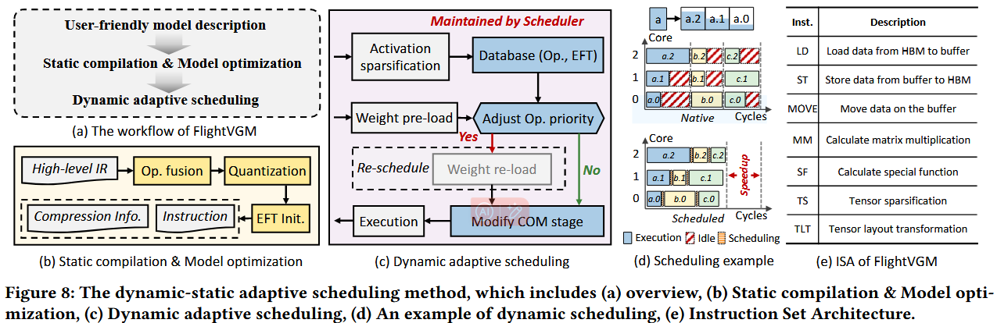
Dynamic-Static Adaptive Scheduling
FlightVGM
3
WL Instruction Sequence: `LD → (MOVE)`, which includes two phases: weight loading and on-chip weight movement (the instruction in parentheses is optional).
COM Instruction Sequence: `(LD) → MM/SF → TLT → (ST)`, which completes the time-consuming computational tasks as well as data recovery.
TP Instruction Sequence: `(LD) → TS → TLT → (ST)`, which performs activation sparsification and converts the compressed tensor into a dense matrix format usable by the MPE.
Notes:
如图 8(e) 所示，FlightVGM 的指令集（ISA）由三类指令组成： 存储管理（ST、LD、MOVE） 计算（MM、SF） 张量处理（TS、TLT） 每个算子的执行被分为三个阶段：权重预加载（WL）、计算（COM）和张量处理（TP）。编译器会生成三类指令序列来控制上述任务。
WL 指令序列：LD → (MOVE)，包括权重加载和片上权重移动两个阶段（括号中的指令是可选的）。
COM 指令序列：(LD) → MM/SF → TLT → (ST)，完成耗时的计算任务以及数据恢复过程。
TP 指令序列：(LD) → TS → TLT → (ST)，执行激活稀疏化，并将压缩后的张量转换为 MPE 可用的稠密矩阵格式。
3.3 动态自适应调度
EFT（最早完成时间）：
预测 EFT：在静态编译阶段基于算子类型、张量大小等信息进行预估。
实际 EFT：在运行时根据激活稀疏化程度、实际执行速度等获取。
调度器维护数据库：记录算子的类型、预测 EFT、实际 EFT，并实时更新算子优先级。
调度策略：
预加载权重：将 WL 阶段与其他算子的 COM 阶段重叠，减少空闲时间。
优先级调度：对 EFT 更高的算子优先分配可用计算核心；如果 EFT 变化，执行重调度。
指令序列修改：在重调度后，调度器会更新指令序列（例如先执行新的高优先级算子的 WL），使得计算核心在最优顺序下执行。
收益
解决在线稀疏化带来的不确定性：在稀疏度变化时，如果仍采用固定的静态调度，可能导致计算核心因等待或不均衡而浪费。
提高计算利用率：动态调度让硬件核心尽量保持忙碌，并最大化稀疏化收益。
延迟与带宽权衡：虽然动态调度可能引入额外的指令处理和带宽开销，但对 compute-bound 的 VGM 来说，调度优化带来的加速远大于这部分开销。

Slide 33
Content
一
Previous Work
二
BackGround & Motivation
三
Challenge
四
FlightVGM
五
Evaluation
六
Exploration

Slide 34
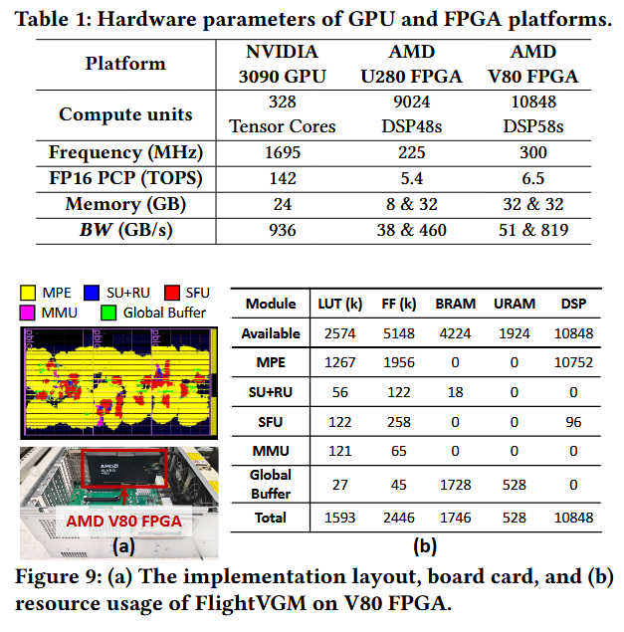
Baseline
Evaluation
1
Notes:
通用硬件（NVIDIA 3090 GPU）：测试 FP16 原生推理时间与功耗。
基于 Transformer 的 FPGA 加速器：HiSpMV、FlightLLM（U280 FPGA 上实现），考虑相同稀疏化和混合精度，以便公平比较。
基于 DiT 的 ASIC 加速器：InterArch、CMC，通过模拟器对其进行性能评估（由于不支持最新的模型），并对功耗做比例缩放，使硬件参数对齐 FlightVGM。
AMD V80 FPGA [9] ：上实现了 FlightVGM
图 9 分别展示了 FlightVGM 在 V80 FPGA 上的实现布局、板卡照片以及资源使用情况。FPGA 的延迟来自实际运行结果；我们使用 ami_tool [10] 来测量功耗。（每个 SLR（Super Logic Region）对应一个计算核心，由片上嵌入式 CPU 进行控制。V80 FPGA 配备了 32GB 的 HBM（带宽为 819GB/s）和 32GB 的 DDR 内存（带宽为 32GB/s）。在 300MHz 的工作频率下，FlightVGM 可达到约 20.3 TOPS 的等效 INT8 峰值计算性能（PCP）以及 2.8 TOPS 的 FP16 PCP。）

Slide 35
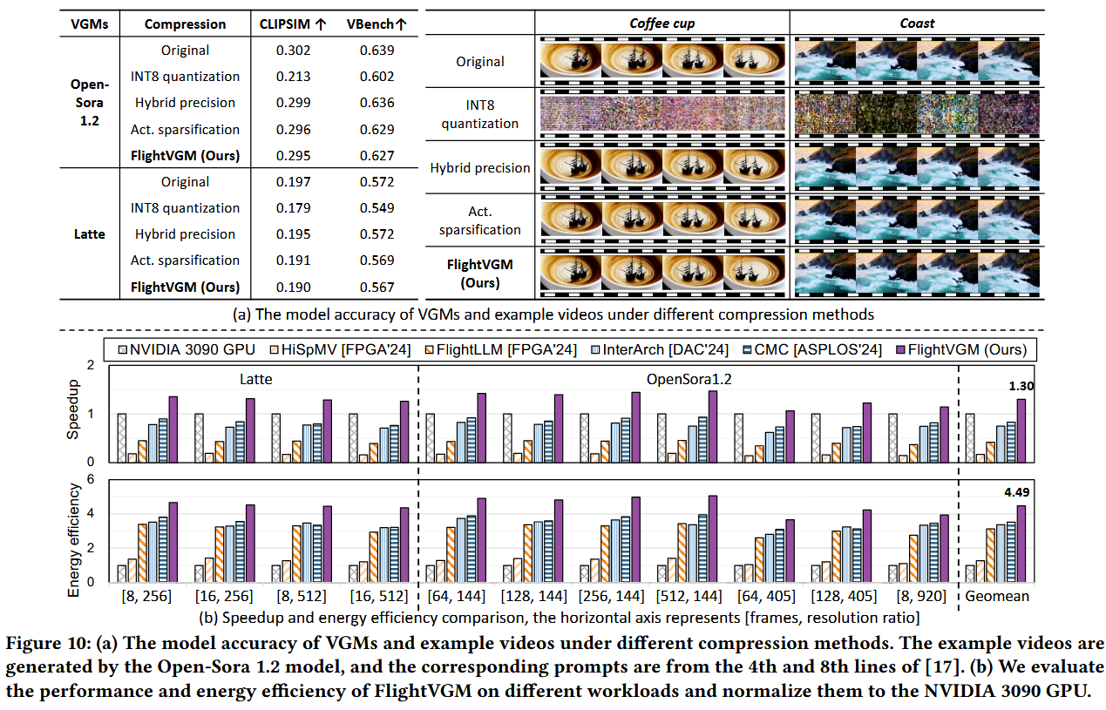
Model Accuracy
Evaluation
2
Metrics:
CLIPSIM: measure the alignment between a given prompt and the video
Vbench: evaluate the overall quality of the generated videos
Notes:
指标：CLIPSIM 来度量给定提示（prompt）与视频之间的对齐度 [3, 4]，以及使用 VBench 来评估所生成视频的整体质量
FlightVGM 引入了两种技术：
混合精度量化：对 DiT 模块内部的所有线性层进行量化（例如转换为 INT8），而对注意力计算和其他关键模块（例如嵌入层）保持 FP16 精度。这种设计旨在在保证模型精度的同时减少计算量。
激活稀疏化：通过设置特定阈值（QKV/O 投影层阈值为 0.95/0.98，FFN 阈值为 0.92），动态剪枝冗余激活，进一步减少运算量。
加速效果：这种设计使得整个系统实现了 3.17 倍的端到端加速。
准确性与视频质量：在压缩后，FlightVGM 的模型准确性仅略微下降（平均损失 0.008），而全 INT8 量化的准确性损失更大（平均损失 0.042）。实际生成的视频质量与原始模型几乎一致。

Slide 36
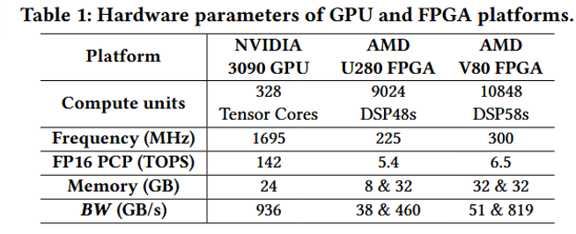
Performance
Evaluation
3
Notes:
性能
与 GPU 的对比
PCP 差距：虽然 V80 FPGA 在 FP16 模式下仅有 6.5TOPS（或类似的较低数值），与 NVIDIA 3090 GPU（142TOPS）相比存在极大差距，但 FPGA 通过硬件级稀疏化和混合精度支持，仍能在实际推理中获得更高的有效吞吐量。
性能和能效：
性能提升 1.30×：说明在相同工作负载下，FlightVGM 的处理速度比 3090 GPU 更快。
能效提升 4.49×：说明在完成同样计算量时，FlightVGM 消耗的能量更少。
与 DiT-based ASIC 加速器的对比
InterArch/CMC：
FlightVGM 性能提升 1.74/1.56×，能效提升 1.33/1.27×。
原因：FlightVGM 采用了更高效的激活稀疏化策略以及混合精度量化，从而减少了更多的冗余计算量。
对齐硬件参数：
为了公平比较，我们让 InterArch/CMC 在模拟器中具有与 FlightVGM 类似的峰值计算性能（PCP）、带宽和片上缓冲大小。
这确保了差异主要来自算法和体系结构优化，而非硬件规模差异。
与 Transformer-based FPGA 加速器的对比
HiSpMV：
FlightVGM 相比之下达到了 7.69 倍加速和 3.52 倍能效提升。
原因：HiSpMV 并不针对视频生成模型（VGM）中大量的矩阵乘法进行专门优化，难以充分利用 FPGA 并行度。
FlightLLM：
FlightVGM 在性能和能效上分别提升了 3.12× 和 1.43×。
原因：FlightLLM 主要面向大语言模型（LLM），在在线稀疏化以及硬件计算性能优化方面不如 FlightVGM 针对 VGM 进行的定制化设计。
整体结论
性能：FlightVGM 在多种对比场景（GPU、DiT-based ASIC、Transformer-based FPGA）下，都展现出了显著的速度提升。
能效：在计算资源受限的 FPGA 平台上，通过激活稀疏化和混合精度等技术，FlightVGM 相比传统方案也能大幅降低功耗，提升能量效率。

Slide 37
Content
一
Previous Work
二
BackGround & Motivation
三
Challenge
四
FlightVGM
五
Evaluation
六
Exploration

Slide 38
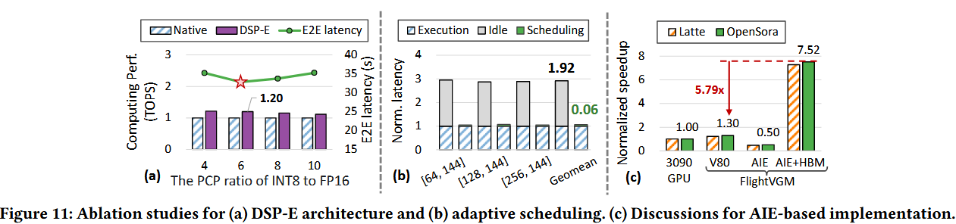
Exploration
Evaluation
4
When the ratio is 6, it means that under the load characteristics of the VGM, the parallelism between INT8 and FP16 is well balanced, resulting in the lowest overall latency.
The scheduling itself does not introduce significant time or bandwidth overhead, and the benefits far outweigh the costs.
Even if the AIE provides higher computational power, if the bandwidth is insufficient, the actual acceleration effect will be limited; however, if it is combined with high-bandwidth memory (HBM) or similar storage, further acceleration can theoretically be achieved.
Notes:
1. 关于 DSP-E 架构（图 11(a)）
与原生设计的对比
原生设计：指仅使用原生 DSP58（或不做任何扩展）进行 FP16/INT8 运算。
DSP-E 设计：在 DSP58 外增加了额外逻辑，实现 INT8/FP16 混合精度的高并行度运算。
性能提升 1.20 倍：说明在相同资源限制下，DSP-E 能有效提高每个 DSP 的吞吐量。
计算性能比对端到端延迟的影响
指的是 INT8 与 FP16 的并行度比例。如果该比值偏离最佳值，端到端延迟会在某种精度（INT8 或 FP16）上产生瓶颈。
当比值为 6 时，意味着在 VGM 的负载特性下，INT8 与 FP16 的并行度得到了较好平衡，整体延迟最低。
3.26 倍提升：若只考虑 FP16 性能，混合精度带来的加速可以进一步将等效计算性能扩大到 3.26 倍。
2. 关于自适应调度（图 11(b)）
在线稀疏化带来的负载不均衡
稀疏化后，有些算子的激活量大幅减少，而另一些算子可能还保持相对完整，导致不同算子执行时间不一致，硬件核心易出现空闲。
自适应调度的引入
平均空闲率 65.8%：指在不做自适应调度时，大部分时间硬件处于等待状态。
2.75 倍利用率提升：自适应调度能够根据实际算子执行情况和稀疏度变化实时调整执行顺序，消除空闲时间，显著提高硬件资源利用率。
额外开销可忽略：调度本身并未引入明显的时间或带宽开销，收益远大于成本。
3. 关于 AIE FPGA 的讨论（图 11(c)）
AIE（AI Engine）
部分新一代 FPGA 搭载 AIE，可提供较高的 INT8 计算性能。
例如 AMD VEK280，具备 228 TOPS INT8，但带宽只有 86.7 GB/s。
带宽瓶颈
在 VGM 场景中，若带宽不足，无法支撑高并行度计算单元的持续数据需求，即使峰值算力很高也无法有效提升实际吞吐量。
AIE+HBM：如果能在 AIE FPGA 上配备 HBM 这样的高带宽存储，则可进一步提高加速效果。例如在 Open-Sora 1.2 上可获得 5.79 倍的加速。
DSP-E 架构：带来 1.20 倍的硬件性能提升，并通过选择合适的 INT8/FP16 并行度比进一步将整体等效性能提升至 3.26 倍。
自适应调度：在在线稀疏化导致的负载不均衡情况下，可将处理引擎利用率提升约 2.75 倍，额外开销微乎其微。
AIE FPGA 讨论：即使 AIE 提供了更高的算力，若带宽不足，实际加速效果也有限；若能结合 HBM 等高带宽存储，理论上可获得进一步加速

Slide 39
SSR – AIE + FPGA
Related
2
Notes:
SSR 加速器
SSR 主要提出了一种“空间-序列混合”（spatial-sequential hybrid）架构，用于加速 ViT 模型，并可在 AIE（AI 引擎）和 FPGA 上实现高性能运行。其主要特点包括：
空间-序列混合架构 这种架构设计充分考虑了 ViT 模型中不同计算模块的特点。空间处理部分侧重于并行化计算（如矩阵乘法等），利用硬件资源并行处理多个数据；而序列处理部分则针对那些必须依次执行的计算任务，通过流水线或其他序列化处理方法提高计算效率。两者结合使得整个系统既能发挥大规模并行计算的优势，又能高效处理序列化任务，最大限度降低瓶颈。
在 AIE 和 FPGA 上的加速 SSR 架构不仅适用于传统的 FPGA 加速器设计，也能在 AIE 上高效运行。AIE 作为专为人工智能任务设计的计算引擎，其优化的硬件资源和架构设计可以进一步提升模型推理的速度。SSR 在 AMD VCK190 开发板上实现了 8.21 到 10.90 TOPS 的高吞吐量，这表明该架构在同时兼顾灵活性和高性能方面具有较大优势。
高吞吐量 通过合理的硬件映射和调度，SSR 能够充分利用 AIE 与 FPGA 上的硬件资源，实现较高的运算吞吐量。这对于实际应用中要求高实时性、高并发性的任务尤为关键。

Slide 40

Thanks！
2025 ACM/SIGDA

